Slide 1
第三章 内存储器
3.1 半导体存储器
3.2 存储器地址空间的硬件组织
3.3 PC/XT存储器子系统
3.4 奔腾机存储器子系统

Slide 2
本章学习目标
半导体存储器及闪存的组成及功能。
半导体存储器性能参数以及芯片的组成方式。
16位和32位微处理器存储地址空间的硬件组织方式。

Slide 3
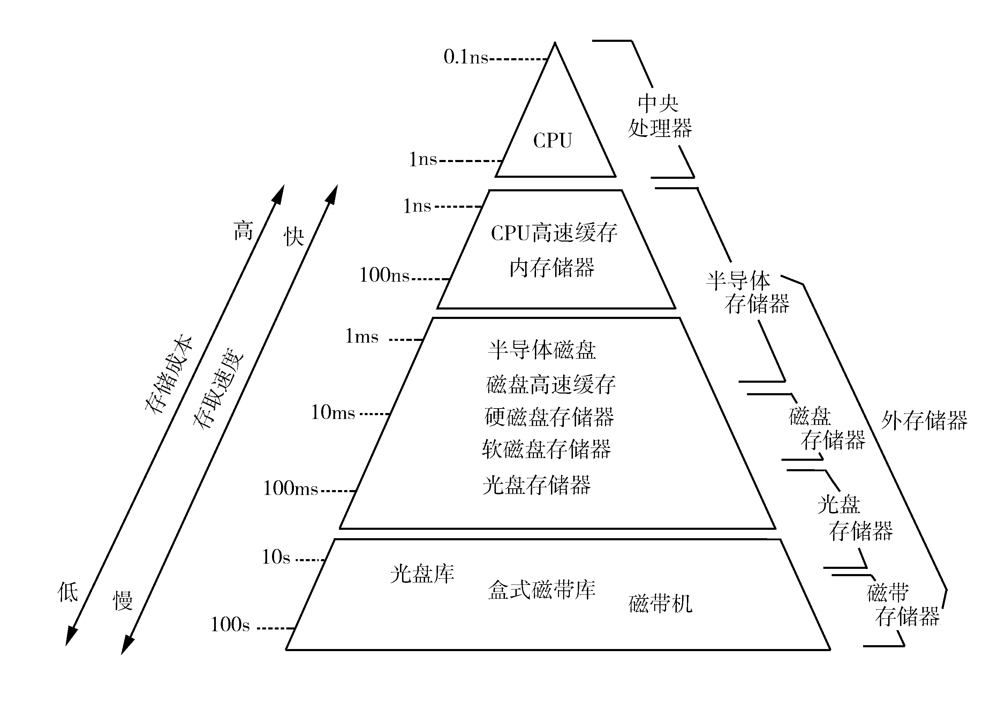
存储器层次结构

Slide 4
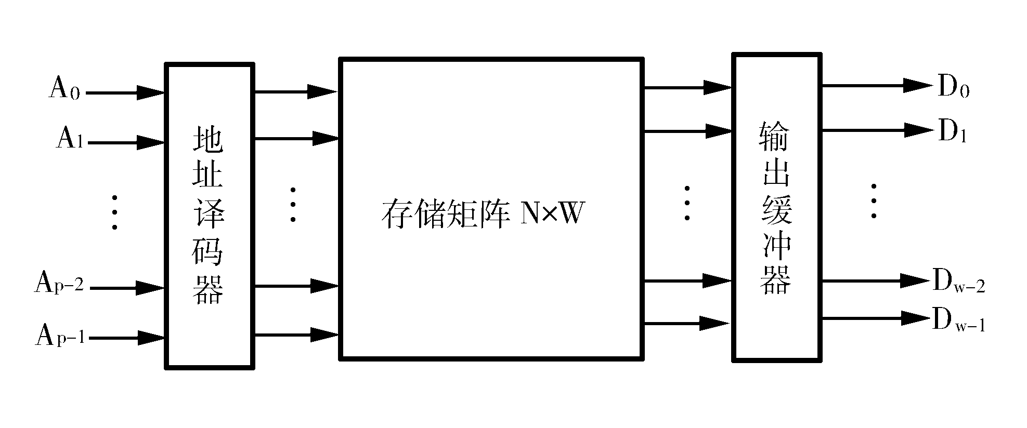
3.1 半导体存储器
3.1.1 ROM（Read Only Memory)
ROM的特点是断电后不丢失其中存储的程序和数据。
ROM中的信息写入通常在脱机状态下用电气方式进行，即对ROM编程。
ROM一般由地址译码器、存储矩阵和输出缓冲器组成。

Slide 5
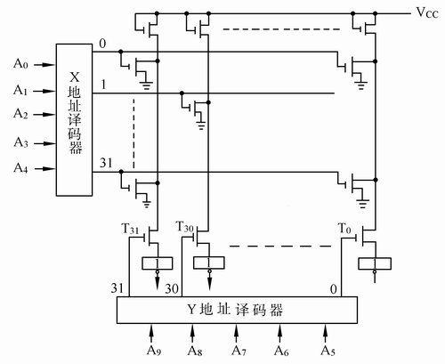
3.1.1 ROM
1掩膜ROM
常称为ROM，行选字、列选位。列的位线上连或没有连管子，由二次光刻版图形（掩膜）决定。

Slide 6
3.1.1 ROM
2. PROM
一次可编程ROM
熔丝ROM，通过熔丝有、无表示两种状态。
（1）字选中
连熔丝：T1导通，输出“1”
无熔丝：T1截止，输出“0”
（2）出厂时熔丝都连，写入编程Ec->12V
要写入的Di端为“1”（断开），DW导通，T2导通， 大电流流过熔丝，烧断
不写入的Di端为“0”（接地），DW不通，T2截止， 无电流流过熔丝，不断
（3）用途：标准程序、图表、常数、字库等

Slide 7
3.1.1 ROM
3.可擦可编程ROM（EPROM）
紫外线照射整体擦去，专用编程器写入信息。
写入：D、S加25V，瞬间击穿，电子进入FG，设为“0”，
未写的仍为“1”，无电子，VT不变
读出：D、S加5V，FG无电子，VT＝VT1，G上电压使FAMOS 导通，输出“1”；FG有电子，VT＝VT0，G上电压不能 使FAMOS导通，输出“0”。
擦去：用紫外线通过窗口照射，电子被激发成为光电流泄 漏， 都无电子，恢复为全“1”状态

Slide 8
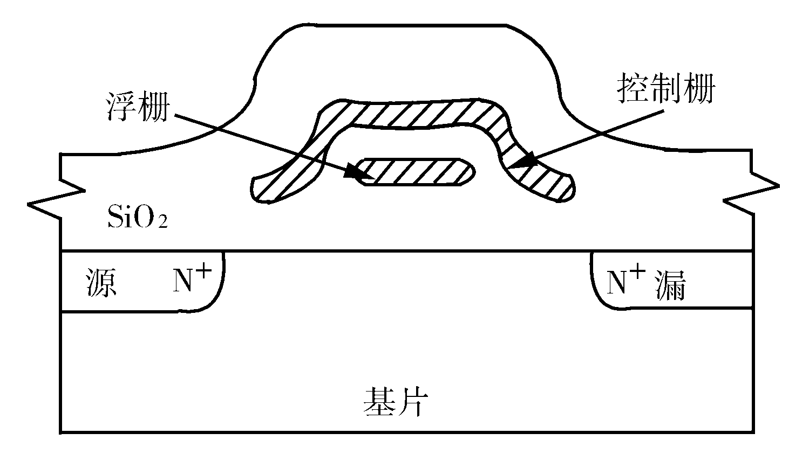
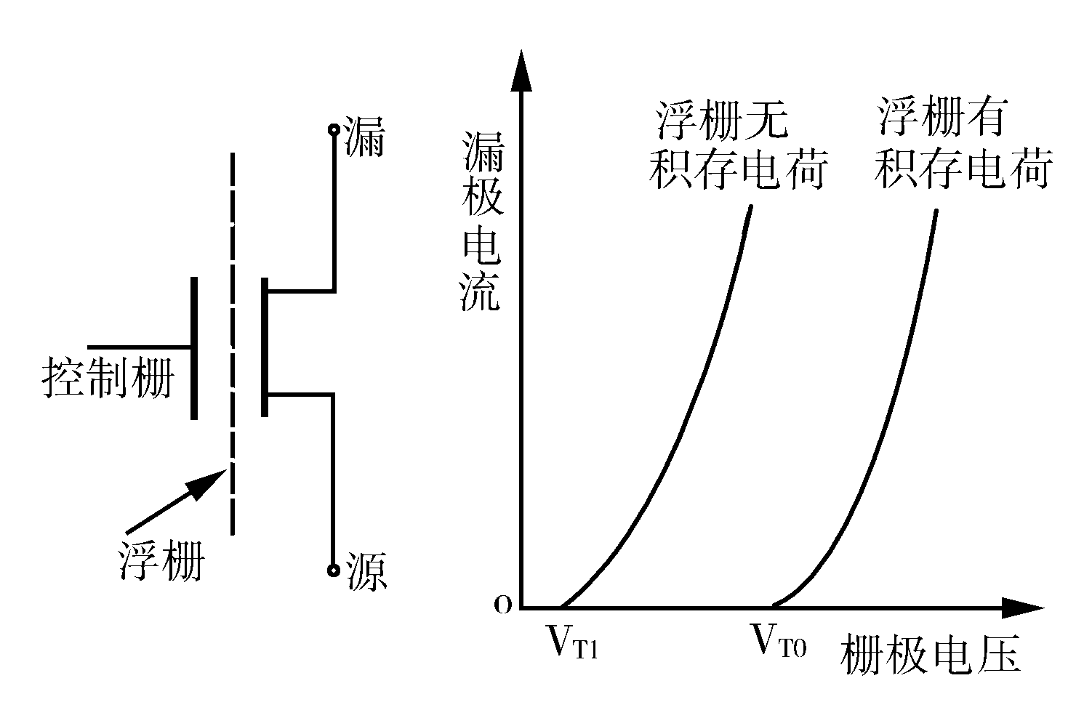
3.1.1 ROM
（1）EPROM基本存储电路工作原理
N沟FAMOS管的结构 浮栅积存电荷与阀值的关系

Slide 9


3.1.1 ROM
（2）EPROM引脚配置和工作方式
EPROM 2764：8K×8b，28脚DIP，地址线A12－A0，数据线O7－O0，
Vpp偏电源，Vcc电源，GND地线。
2764的工作方式:
 |  |  | PGM | V_{pp} | 数据线
读出 | 0 | 0 | 1 | +5V | 输出
待机 | 1 | × | × | +5V | 高阻，功耗为最大值1/4
编程 | 0 | 1 | 0 | +25V | 输入，所有单元为“1”
检验 | 0 | 0 | 1 | +25V | 输出
禁止编程 | 1 | × | × | +25V | 高阻

Slide 10



3.1.1 ROM
4.EEPROM
（1）EEPROM芯片的应用特性
电可擦可编程ROM（EEPROM）
字节写入、同时擦除，内部集成了擦除和编程电路.
非易失性，读写与RAM类似，但写入时先擦除，时间稍长。
2817：2K×8b，28脚DIP，地址线A10－A0，数据线I/O7-I/O0， 片选， 输出允许， 写允许，
RDY/ 准备好/忙，Vcc，GND，3个引脚NC
2816: 2K×8b，24脚DIP，与2817基本相同。2817有擦写完毕信号端RDY/ ，在擦写操作期间RDY/ 为低电平，全部擦写完毕时，RDY/ 为高电平。

Slide 11
3.1.1 ROM
（2）EEPROM引脚配置和工作方式
2817工作方式
 |  |  |  | RDY/ | 数据线
读出 | 0 | 0 | 1 | 高阻 | 输出
未选中 | 1 | × | × | 高阻 | 高阻
字节编程 | 0 | 1 | 0 | 0->1 | 输入
字节擦除 | 编程前自动擦除

Slide 12


3.1.2 SRAM
1.基本存储电路
六管静态单元工作原理
4个MOS管交叉耦合成双稳FF
双稳与选通管V5、V6组成存储单元
V5、V6接行选，V7、V8接列选。列选管V7、V8全列共用
R：FF状态由V5、V6传至 和D
W：0： ＝1，D＝0，使V1截止，V3导通， ＝1，Q＝0；
1： ＝0，D＝1，使V1导通，V3截止， ＝0，Q＝1

Slide 13
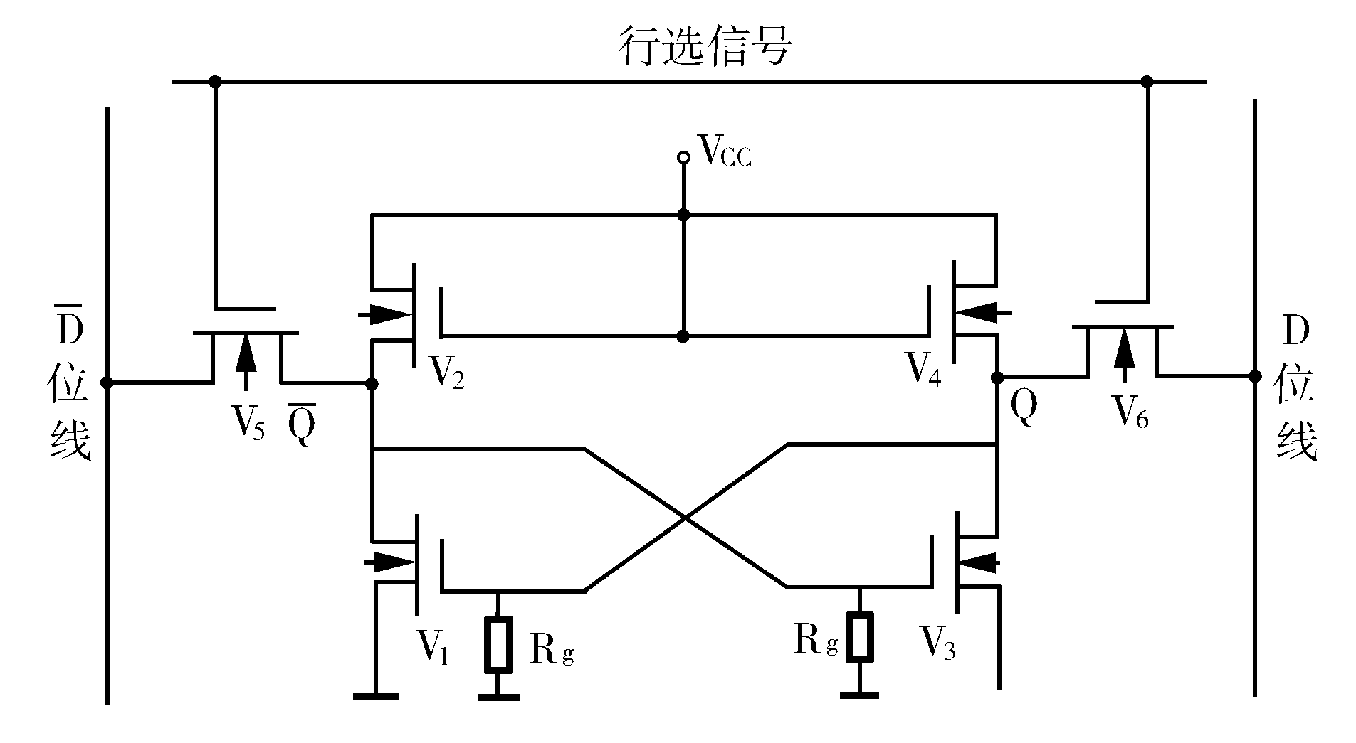
3.1.2 SRAM
六管NMOS基本存储电路

Slide 14
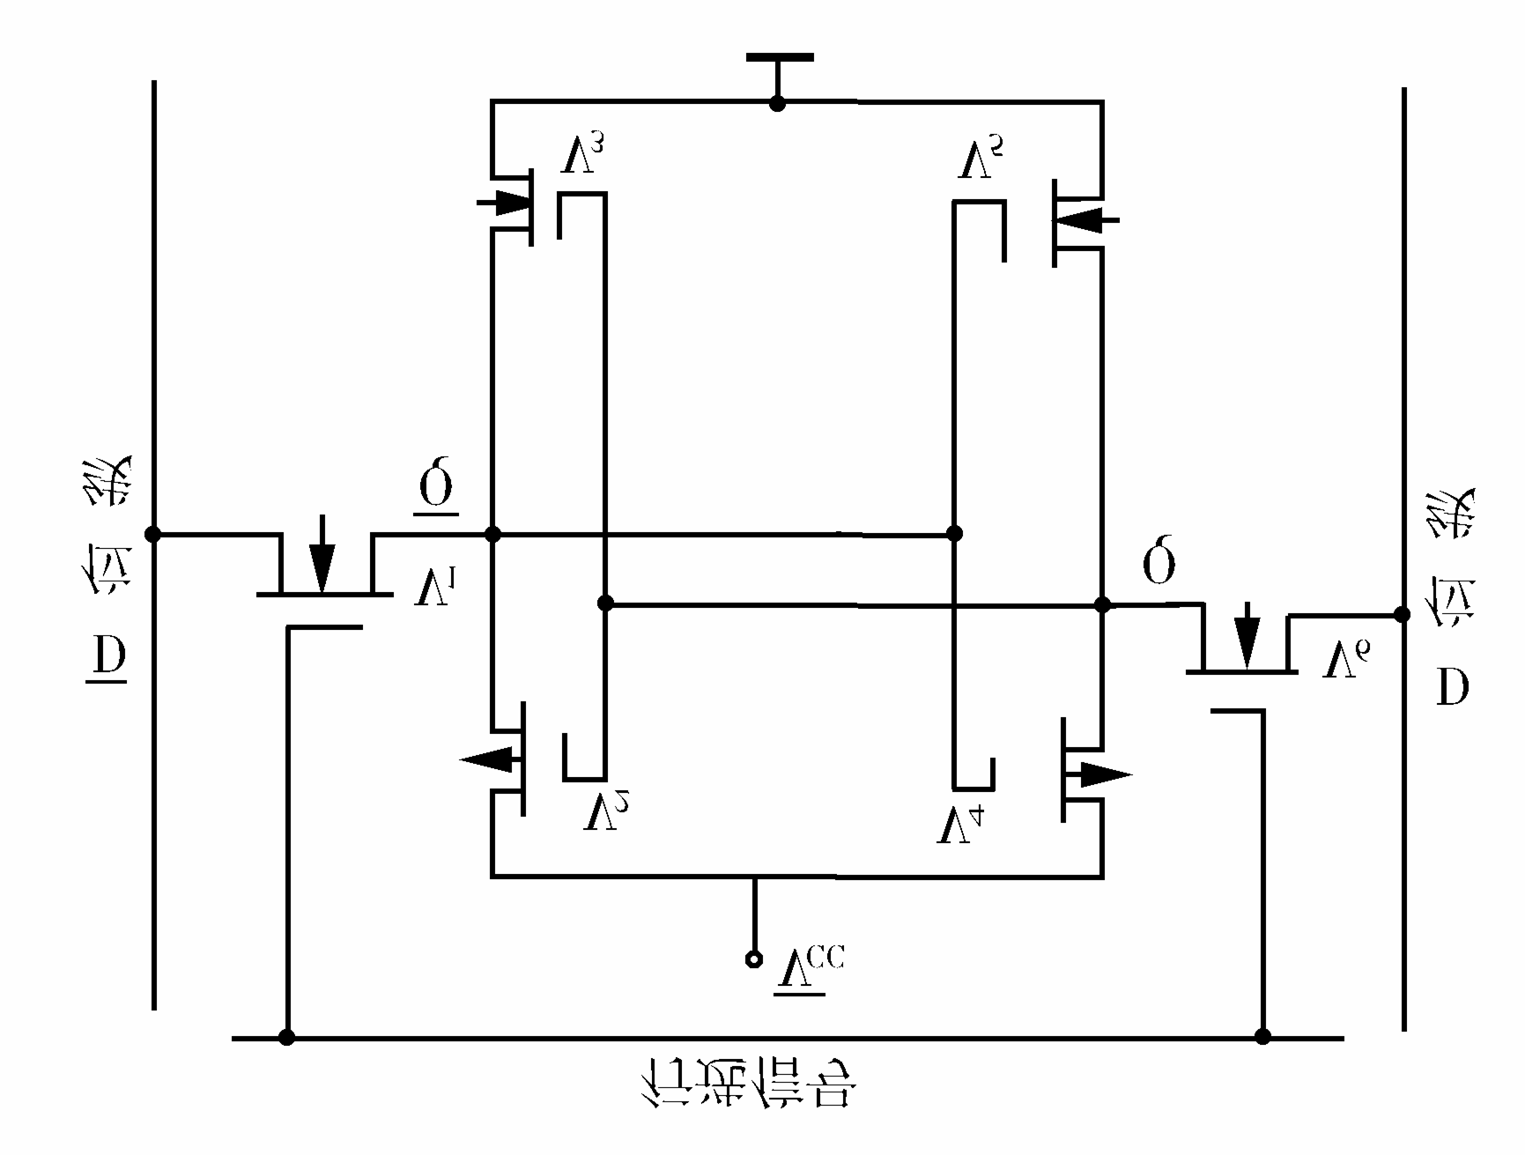
3.1.2 SRAM
 |  | Q | V₁ | V₂ | V₃ | V₄
NMOS | 1 | 0 | 止 | 通 | 通 | 通
 | 0 | 1 | 通 | 通 | 止 | 通
CMOS | 1 | 0 | 止 | 通 | 通 | 止
 | 0 | 1 | 通 | 止 | 止 | 通

Slide 15
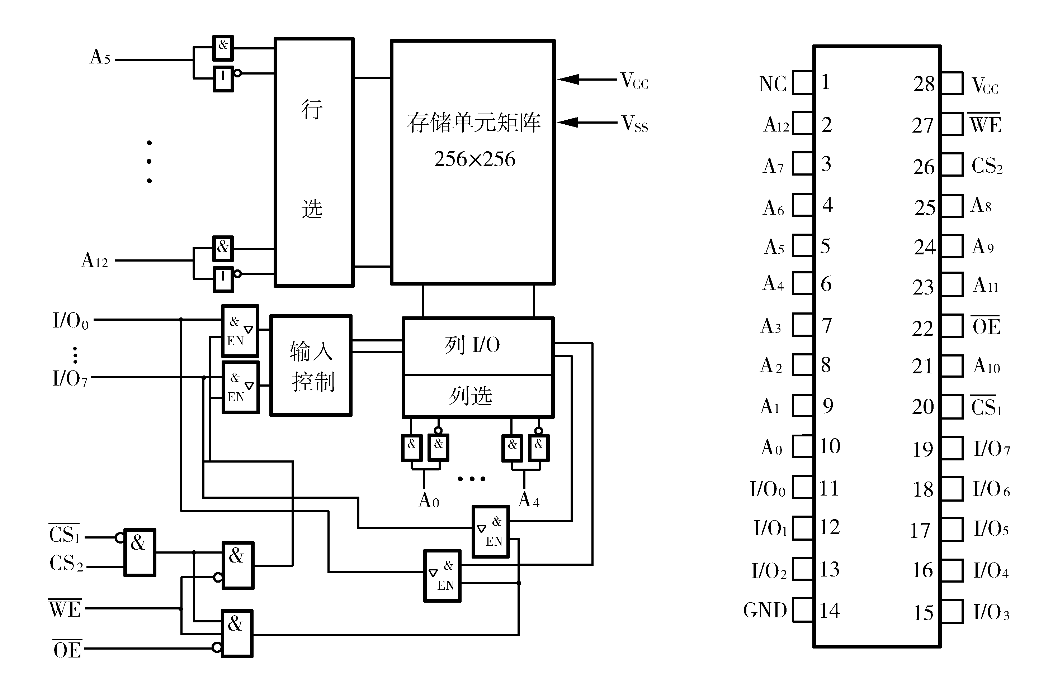
3.1.2 SRAM
RAM芯片

Slide 16
3.1.3 DRAM
1.DRAM基本存储电路
行选控制V导通、截止，使存储电容Cs与数据线D接通、 断开，控制R/W。
W：D＝1，对Cs充电至高电压；
D＝0，Cs放电至低电压。
R：Cs电荷在Cs 、C_{D}上分配
D上电位相应变化，通过读放电路检出是读“0”或“1”。
电荷重新分配，破坏性读，需要重写。
刷新：Cs容量小，电荷泄漏，2ms内可保持逻辑电 平，2ms必须刷新一次。

Slide 17
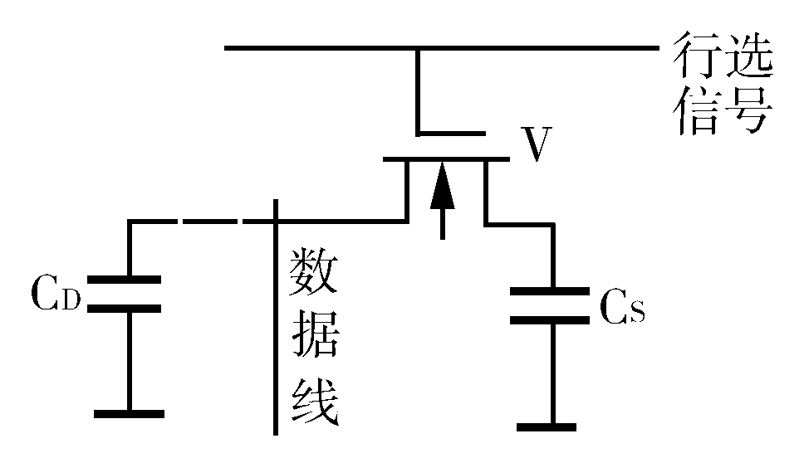
3.1.3 DRAM
单管NMOS基本存储电路

Slide 18
3.1.3 DRAM
2.DRAM刷新
刷新周期和刷新时间间隔
刷新周期：刷新按行进行，每刷新一行所需时间为刷新周期。
刷新时间间隔：在这段时间内DRAM的所有单元将被刷新一遍，一般DRAM的刷新时间间隔为2ms。
（1）刷新方式
集中刷新：刷新间隔时间前段用于R/W等，后段用于刷新；
分散刷新：系统周期时间前段用于R/W等，后段用于刷新；
透明刷新：存储器周期中的空闲时间用于刷新，或机器执行内部操作时间。

Slide 19
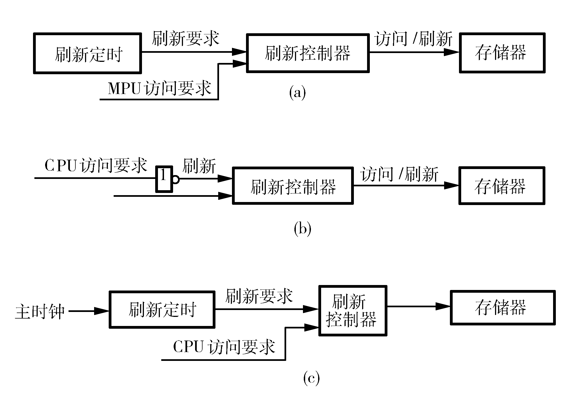
3.1.3 DRAM
（2）刷新控制方式
异步控制方式 刷新（>）访存异步请求Mem刷新/访存
同步控制方式 利用CPU不访存时间刷新Mem
半同步控制方式 时钟上升沿访存，时钟下降沿刷新

Slide 20
3.1.3 DRAM
3．DRAM芯片
4164：64K×1b，16引脚，HMOS工艺，TTL电平，一空脚可升级至256Kb。
2ms刷新一遍，共用128刷新周期，每次2行共512单元。
4．DRAM控制器
实现地址多路、定时刷新、刷新地址计数、仲裁、定时信号发生的功能 。

Slide 21
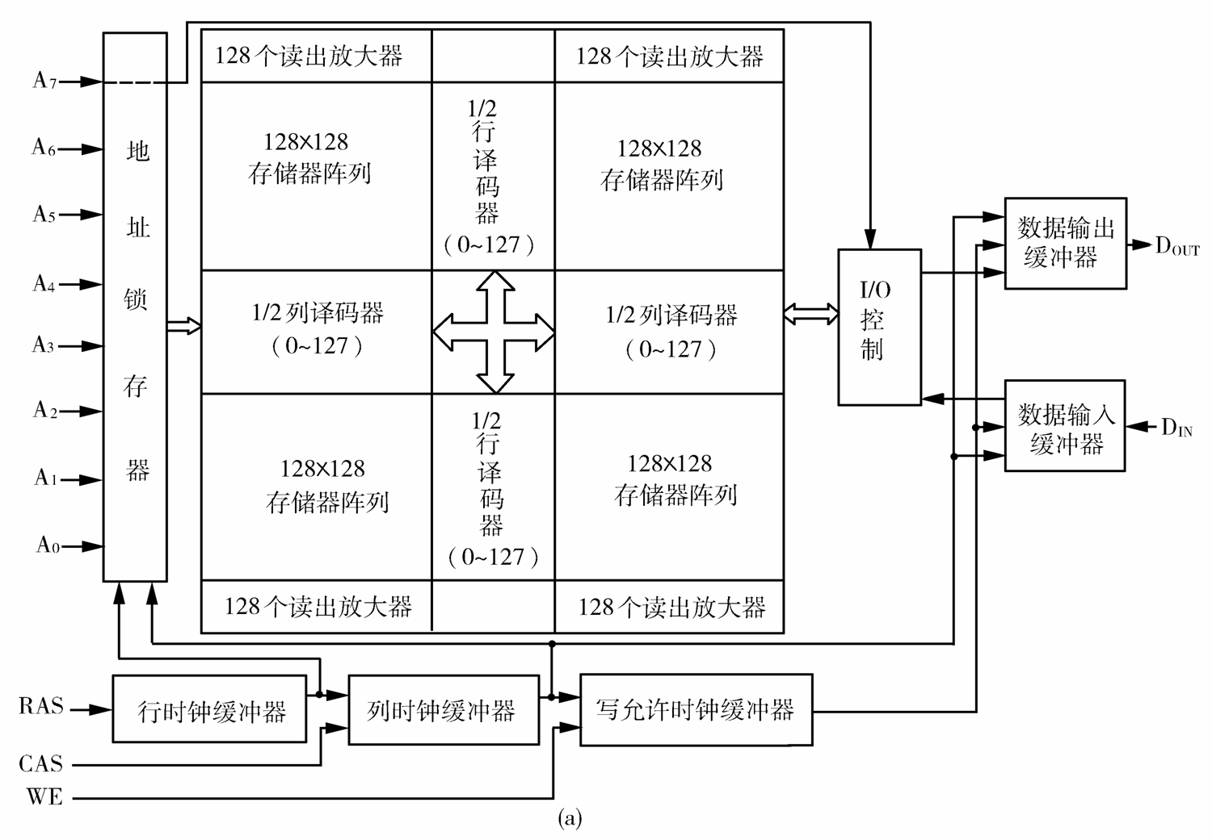
4164框图

Slide 22
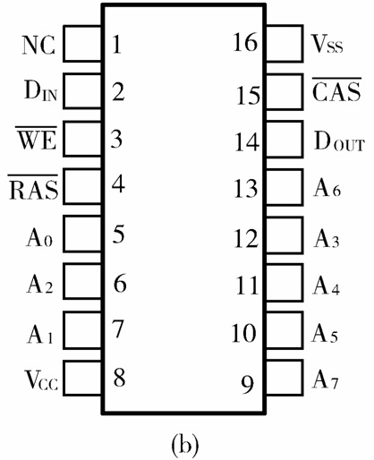
4164引脚排列图

Slide 23
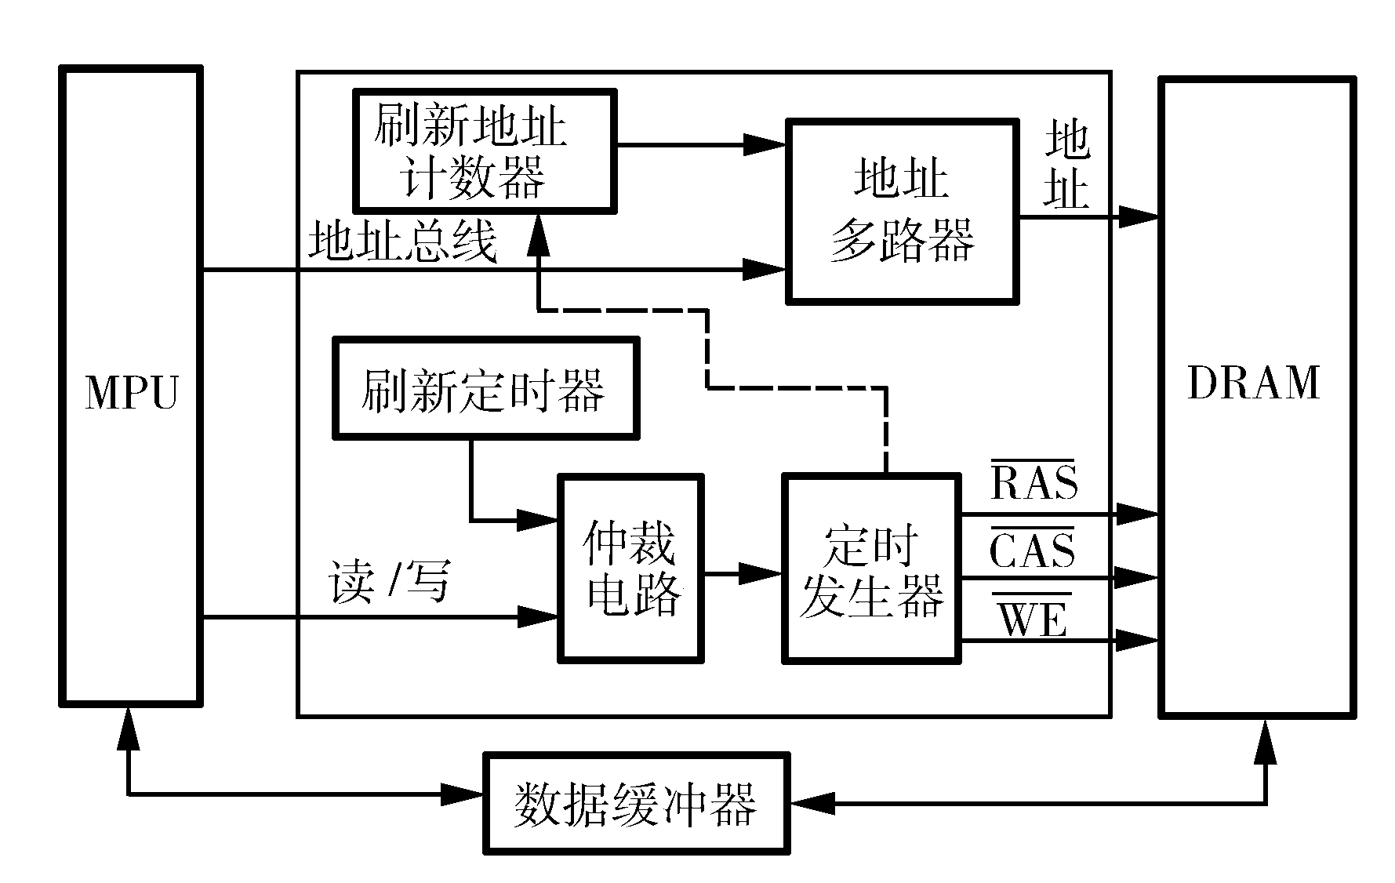
DRAM控制器逻辑框图

Slide 24
3.1.4 RAM新技术
1．扩展数据输出RAM（EDO RAM）
在当前的R/W周期中启动下一个连续地址的存储单元的R/W周期。
在普通DRAM外部增加EDO控制电路，存取速度可提高30％；
EDO RAM工作时与CPU外频时钟不同步。
2．同步DRAM（SDRAM）
DRAM用CPU的外频时钟同步工作，解决两者速度匹配。
3．高速缓存DRAM（CDRAM）
高速SRAM存储单元集成在DRAM芯片内，作为其内部cache，cache和DRAM之间通过片上总线连接。

Slide 25
3.1.5 闪存（Flash Memory）
电可擦非易失性存储器
与EEPROM的区别：闪存是按块而不是按字节擦写；
单管存储单元结构比DRAM小，但写操作
比RAM写周期长。
1．整体擦除闪存
整个存储阵列是一块，擦除时整块单元全为“1”。
擦除和写入操作命令送命令REG，进行操作。
28F020：256K×8b＝2Mb
擦除之前有的单元可为00H，擦除之后所以字节都为FFH。

Slide 26
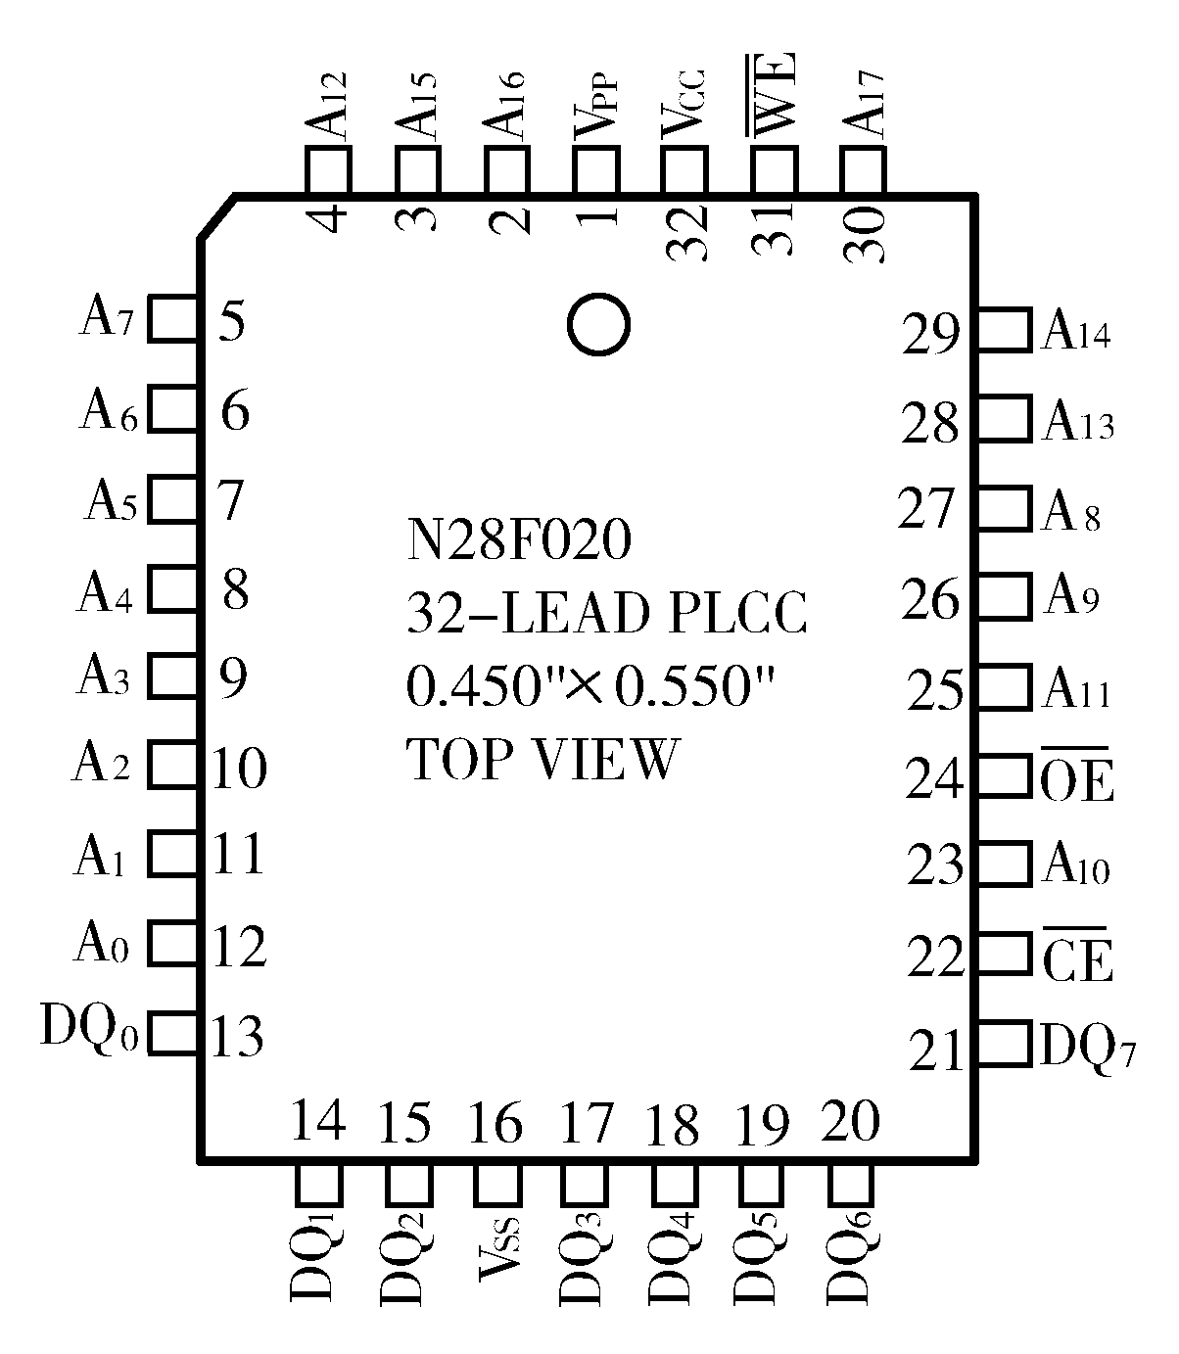
28F020

Slide 27
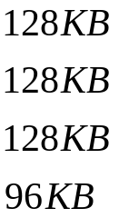
3.1.5 闪存
２．自举块闪存
非对称块结构可独立R/W
自举块：系统自举代码。系统加电，自举程序从自举块拷 到RAM引导 。（顶自举和底自举）
参数块：系统配置表及查找表。
主块：3.3V或5V 自举块应用的数据或代码。
智能电压
自动检测并调整电压至Vpp：5V或12V
写保护
编程电压Vcc：可被封锁、写保护：WP=0。
自动擦除和写入操作
使用CUI、状态寄存器和写状态机实现 。
28F004-B
主块
参数块 8KB
参数块 8KB
自举块 16KB

Slide 28
3.1.5 闪存
３．快擦写文件闪存
可分为大小相同、独立擦写的块。
适用大型代码和数据存储；如：闪存卡和闪存驱动器。
28F0168A：32×64KB＝2MB
类似28F004引脚与控制信号；
支持块封锁机制；
独立块状态寄存器：控制位和状态位。

Slide 29
3.2 存储器地址空间的硬件组织
3.2.1 16位CPU中存储器地址空间
3.2.2 32位CPU中存储器地址空间

Slide 30
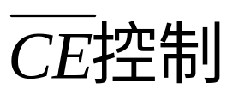
3.2.1 16位CPU中存储器地址空间
对准字方式：从偶地址开始，一个总线周期访问2个体 D15～D0
非对准字方式：从奇地址开始，
第1个总线周期访问奇体 低8位在D15～D8
第2个总线周期访问偶体 高8位在D7～D0
A₀ | BHE |  | 数据
0 | 0 | 同时访问两体 | D₁₅~D₈ D₇~D₀
0 | 1 | 偶体 | D₇~D₀
1 | 0 | 奇体 | D₁₅~D₈
1 | 1 | 两体均未选中

Slide 31








8086中存储器的组成

Slide 32
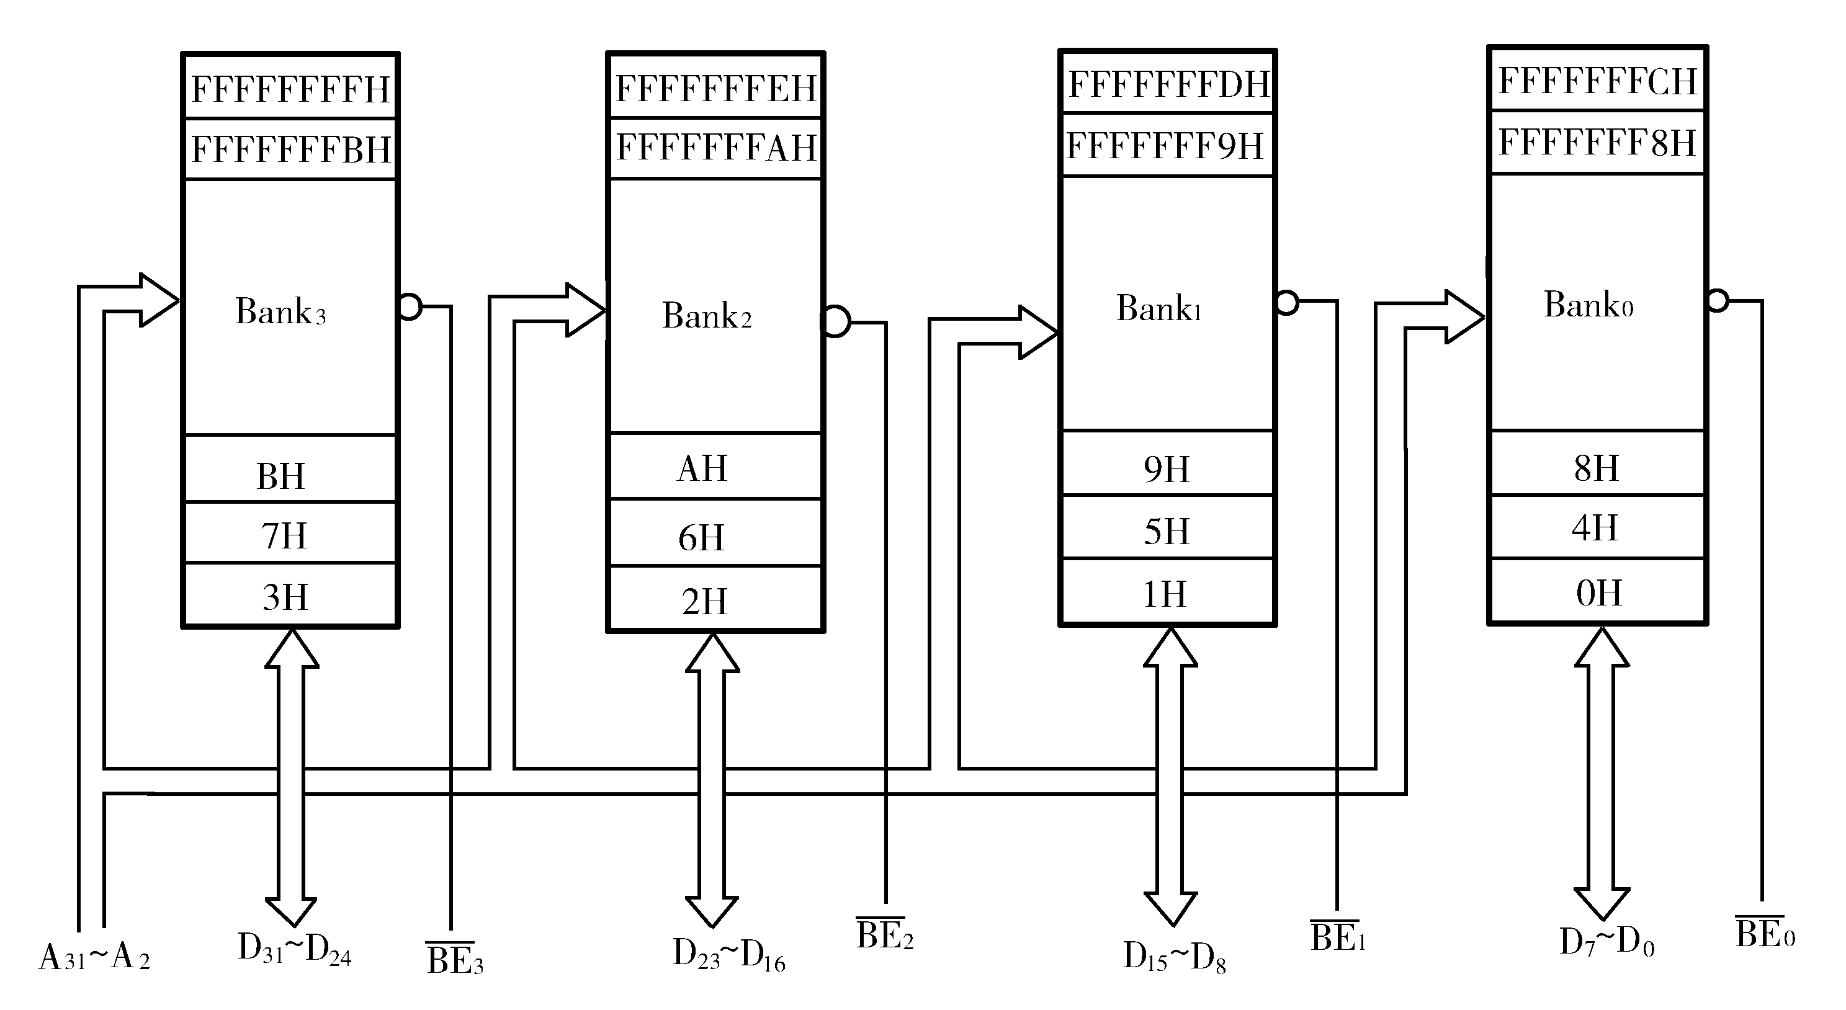
3.2.2 32位CPU中存储器地址间的硬件组织

Slide 33
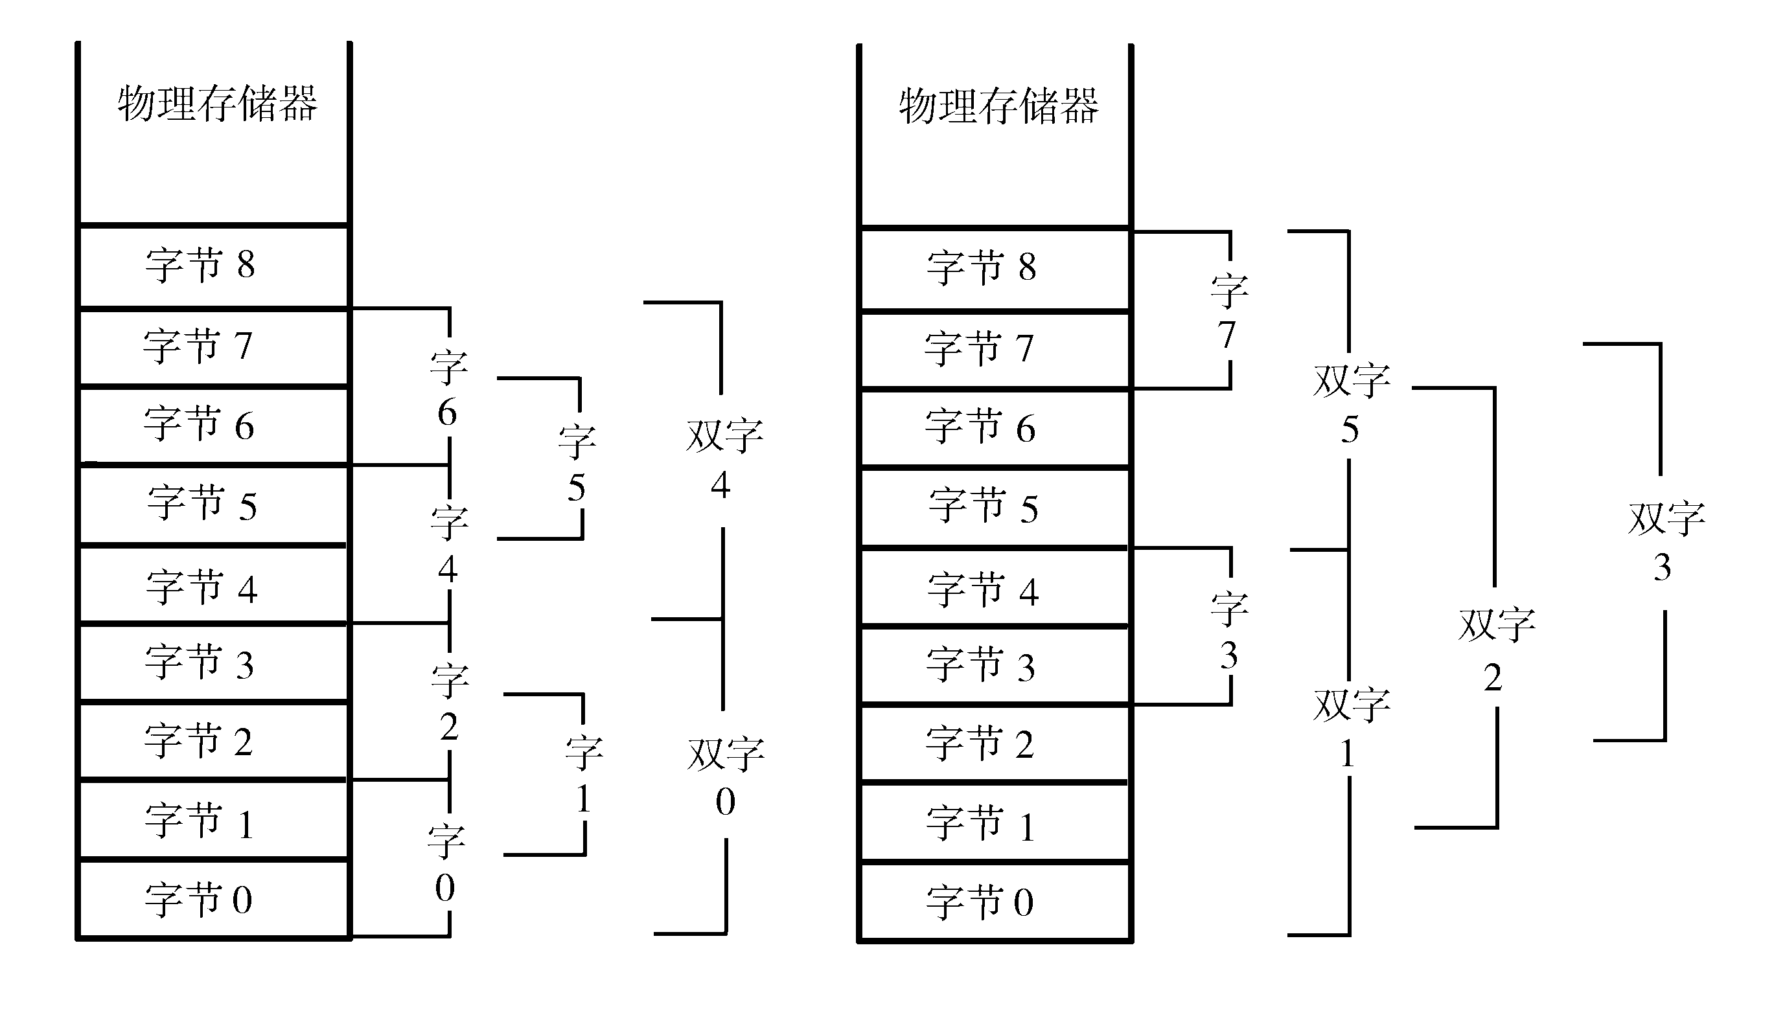
对准 非对准

Slide 34

3.2.2 32位CPU中存储器地址空间
A31～A2， 3～ 0，寻址4GB，4个体Bank3～Bank0
高30位地址（ A31～A2）相同的字和双字是对准字和对准双字，存取需1个总线周期；
非对准字和非对准双字的存取需2个总线周期，第1个总线周期起始于 0=0。

Slide 35
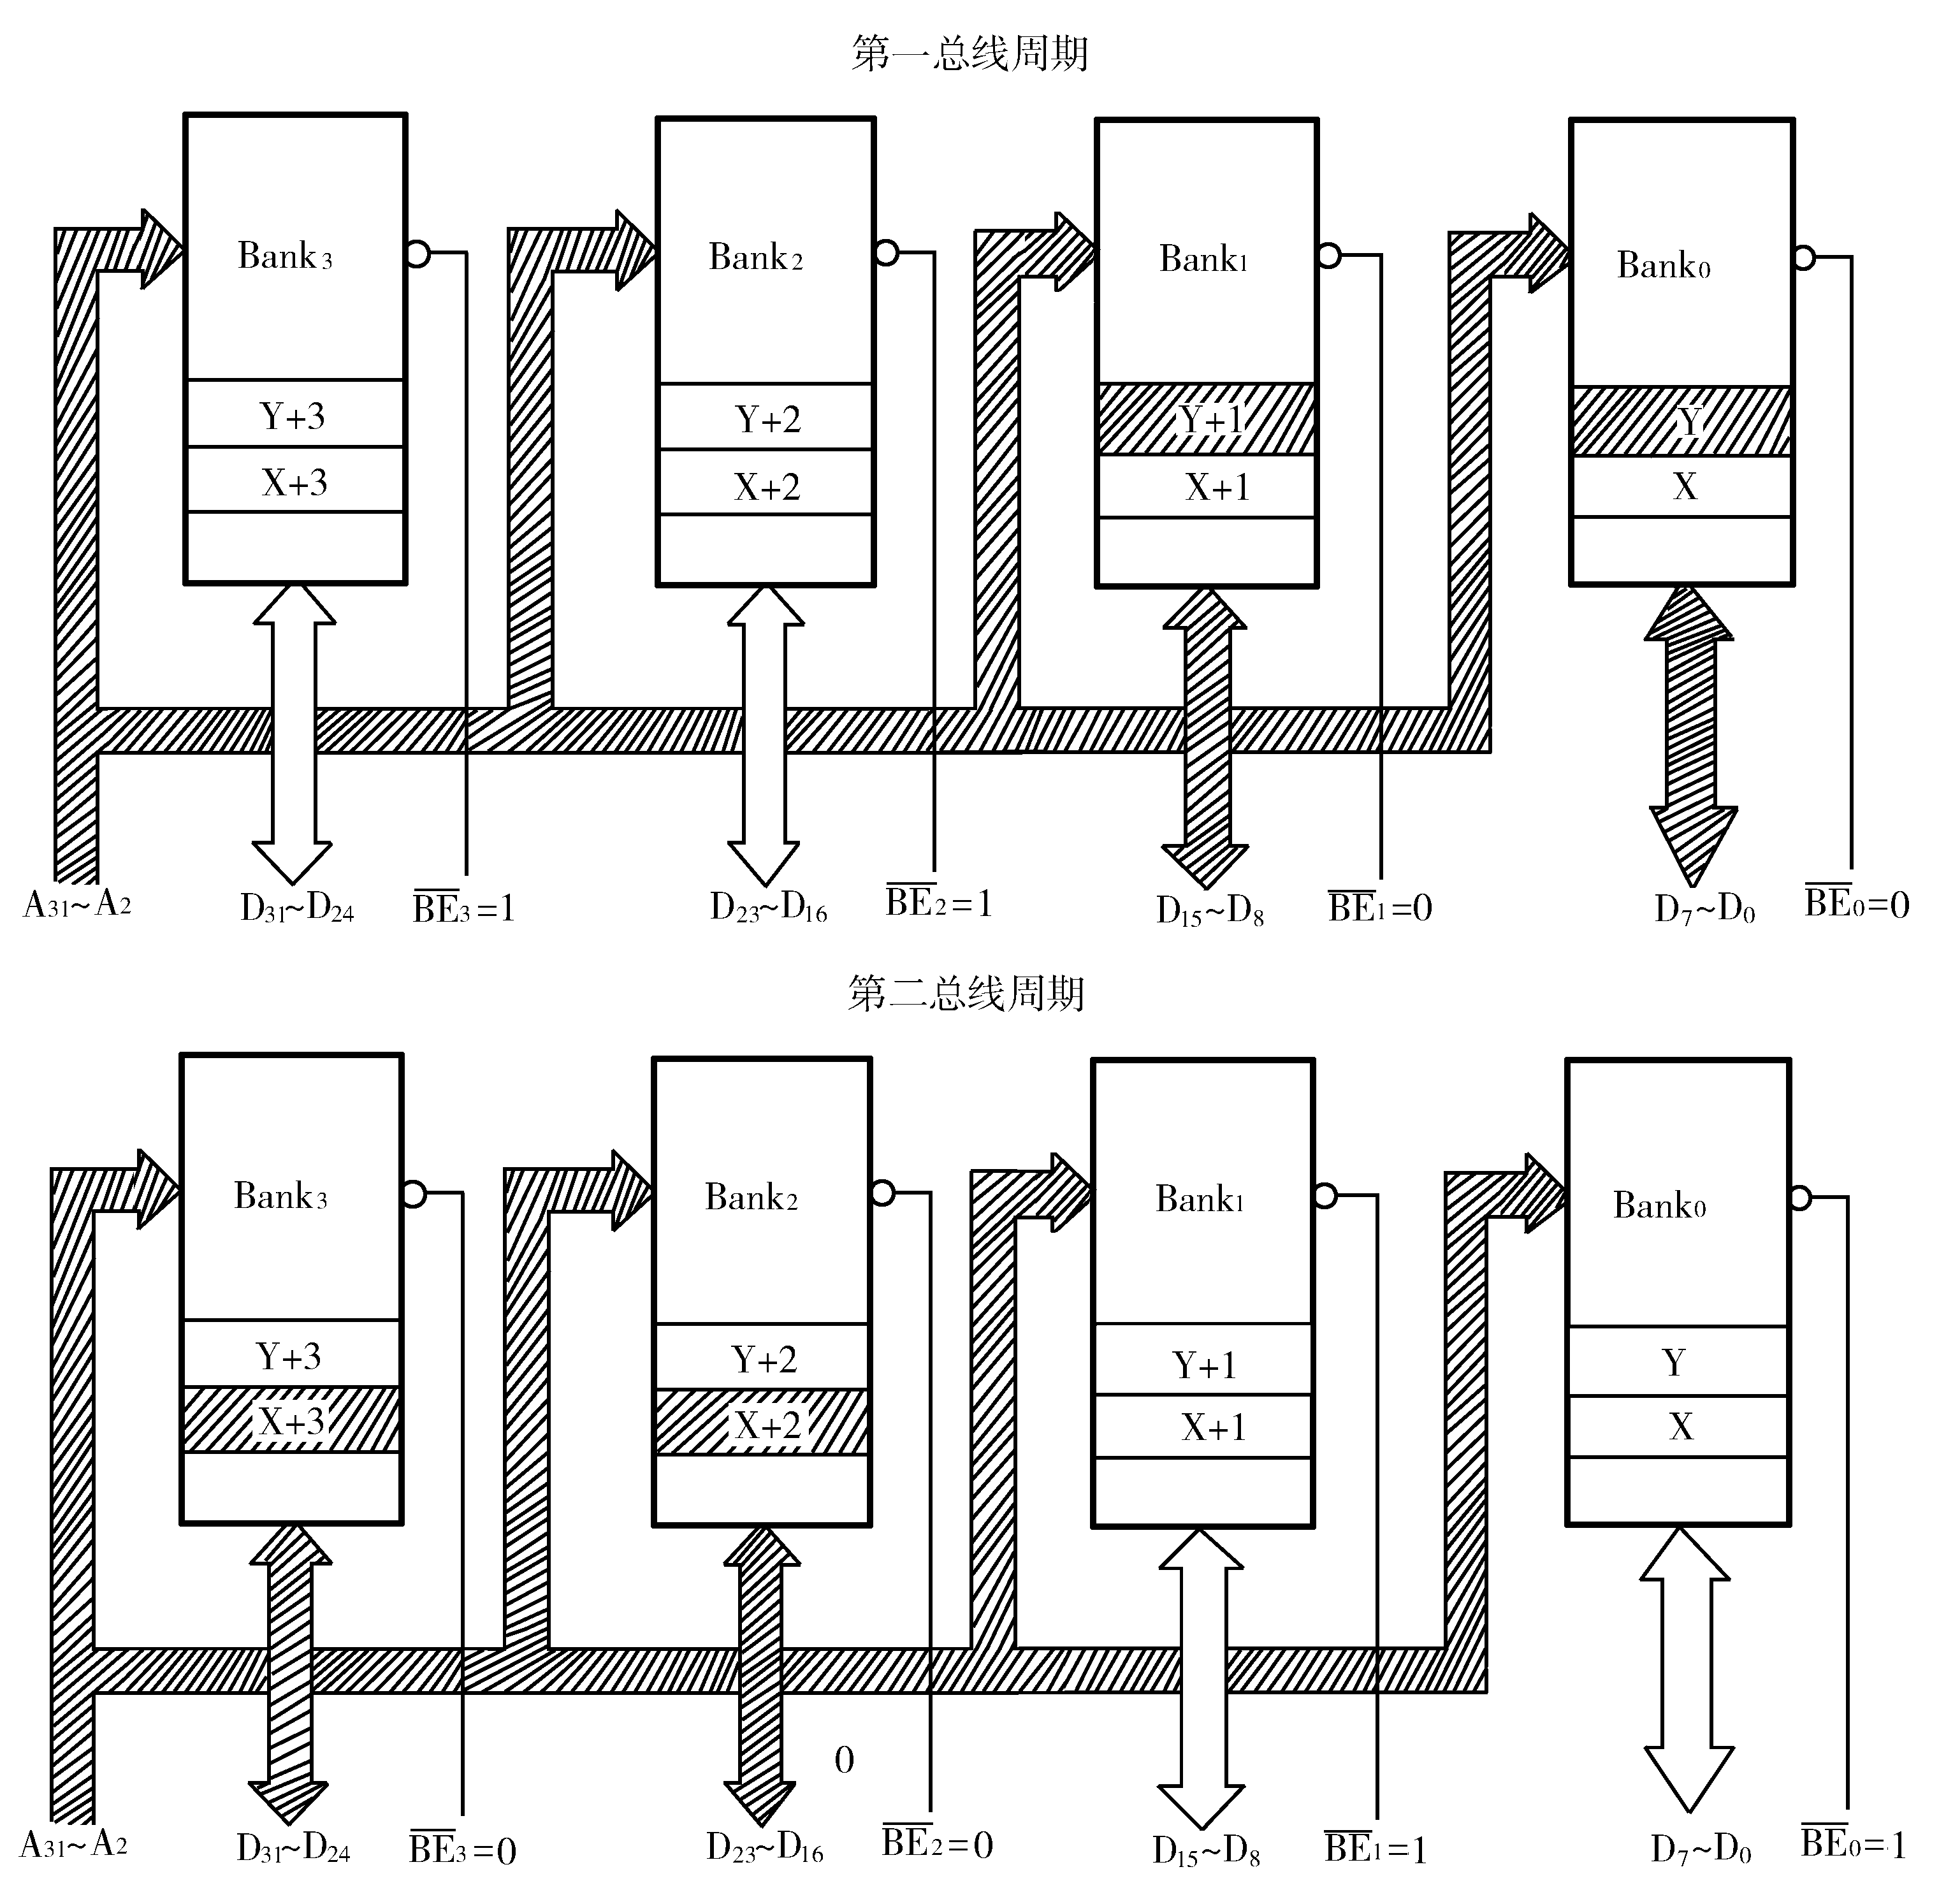
非对准双字的数据传送

Slide 36
3.3 PC/XT存储器子系统
PC/XT机中RAM子系统采用4164（64KX1）DRAM芯片，有4组芯片，每组9片，其中8片构成64KB容量的存储器，1片用于奇偶校验，4组DRAM芯片构成XT机系统板上256KB容量的内存。

Slide 37
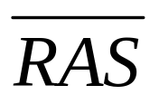
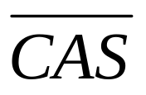
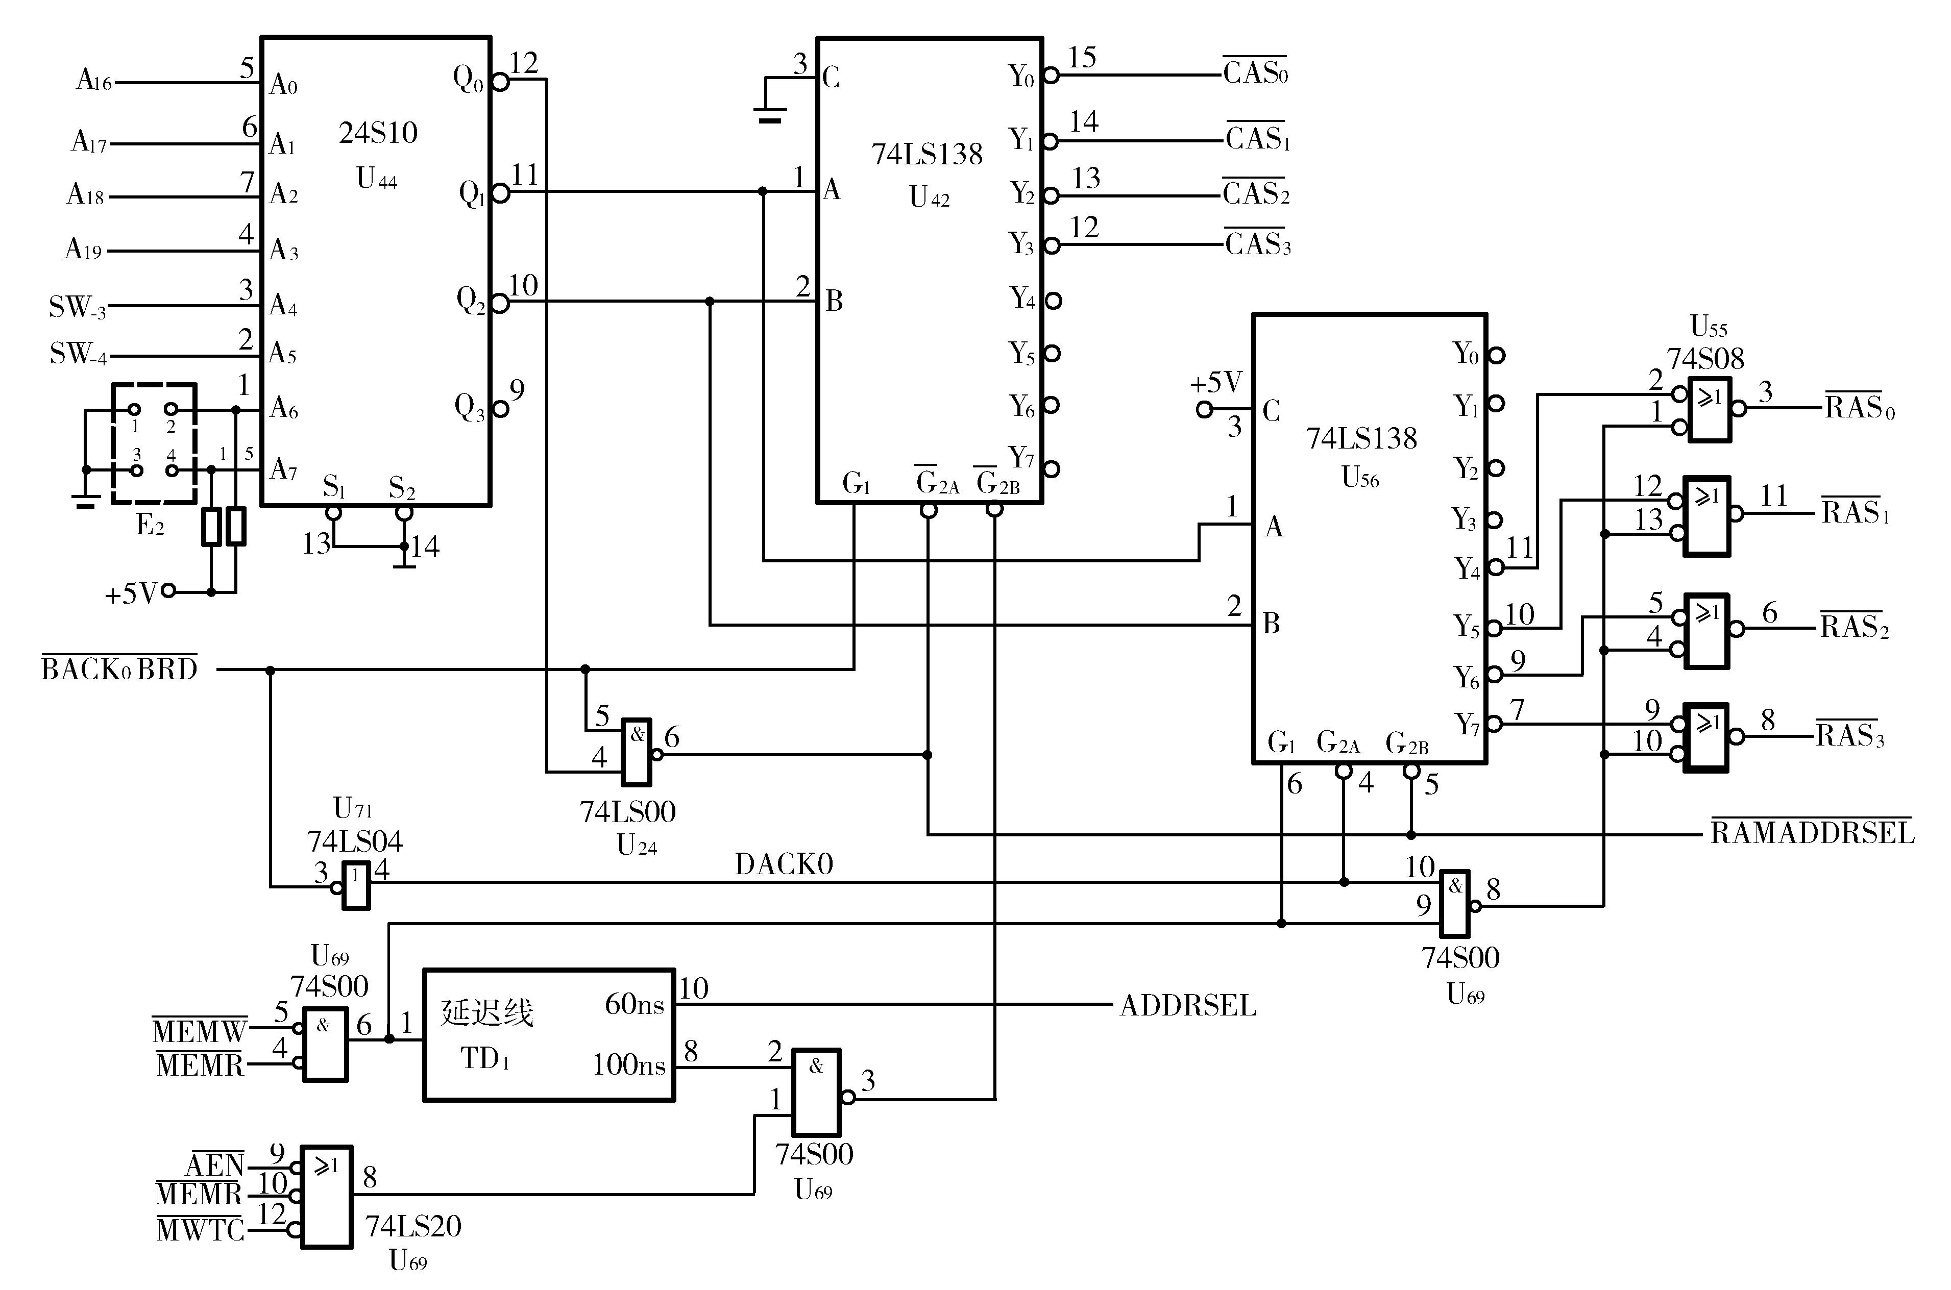
3.3.1 和 生成电路

Slide 38
１．PROM：24S10的I/O关系（256X4位的ROM）
S1，S2为输出控制端，当S2S1=“LL”时，Q3~Q0有输出。
A₇ A₆ A₅ A₄ A₃ A₂ A₁ A₀ Q₃ Q₂ Q₁ Q₀ 地址范围
E₂-4 E₂-2 SW₄ SW₃ A₁₉ A₁₈ A₁₇ A₁₆ 空 B A RAM选择
1 1 0 0 0 0 0 0(F₀) 1 0 0 1(9) 00000-0FFFFH
系统板 RAM64KB
1 1 0 1 0 0 0 0(F₀) 1 0 0 1(9) 00000-0FFFFH
系统板 RAM128KB 0 1(F₁) 1 0 1 1(B) 10000-1FFFFH
1 1 1 0 0 0 0 0(F₀) 1 0 0 1(9) 00000-0FFFFH
0 1(F₁) 1 0 1 1(B) 10000-1FFFFH
系统板 RAM192KB 1 0(F₂) 1 1 0 1(D) 20000-2FFFFH
1 1 1 1 0 0 0 0(F₀) 1 0 0 1(9) 00000-0FFFFH
0 1(F₁) 1 0 1 1(B) 10000-1FFFFH
1 0(F₂) 1 1 0 1(D) 20000-2FFFFH
系统板 RAM256KB 1 1(F₃) 1 1 1 1(F) 30000-3FFFFH

Slide 39







3.3.1 行选信号和列选信号生成电路
２．行选 ₃～ ₀
R/W G₁： / 有效 与 C B A _{i}
_{2A}： 无效（非刷新） 1 0 0 ₀ Bank0
_{2B}： 有效 1 0 1 ₁ Bank1
（ ） 1 1 0 ₂ Bank2
1 1 1 ₃ Bank3
刷新
=0 DACK₀=1 与非 ₃= ₂= ₁= ₀= 0
=0 U₆₉₋₆=1 _{i} 均无效

Slide 40
0ns Addrsel为0 60ns Addrsel为1
U_{39 2选1：LS158} S=0_{锁存A组 LS158} S=1_{锁存B组}
U₄₀ =0 =0
A₇～A₀ A₁₅～A₈
^{A7～A0}
^{行地址 列地址}
U₅₈ 1 R
0 W
4164 DRAM

Slide 41
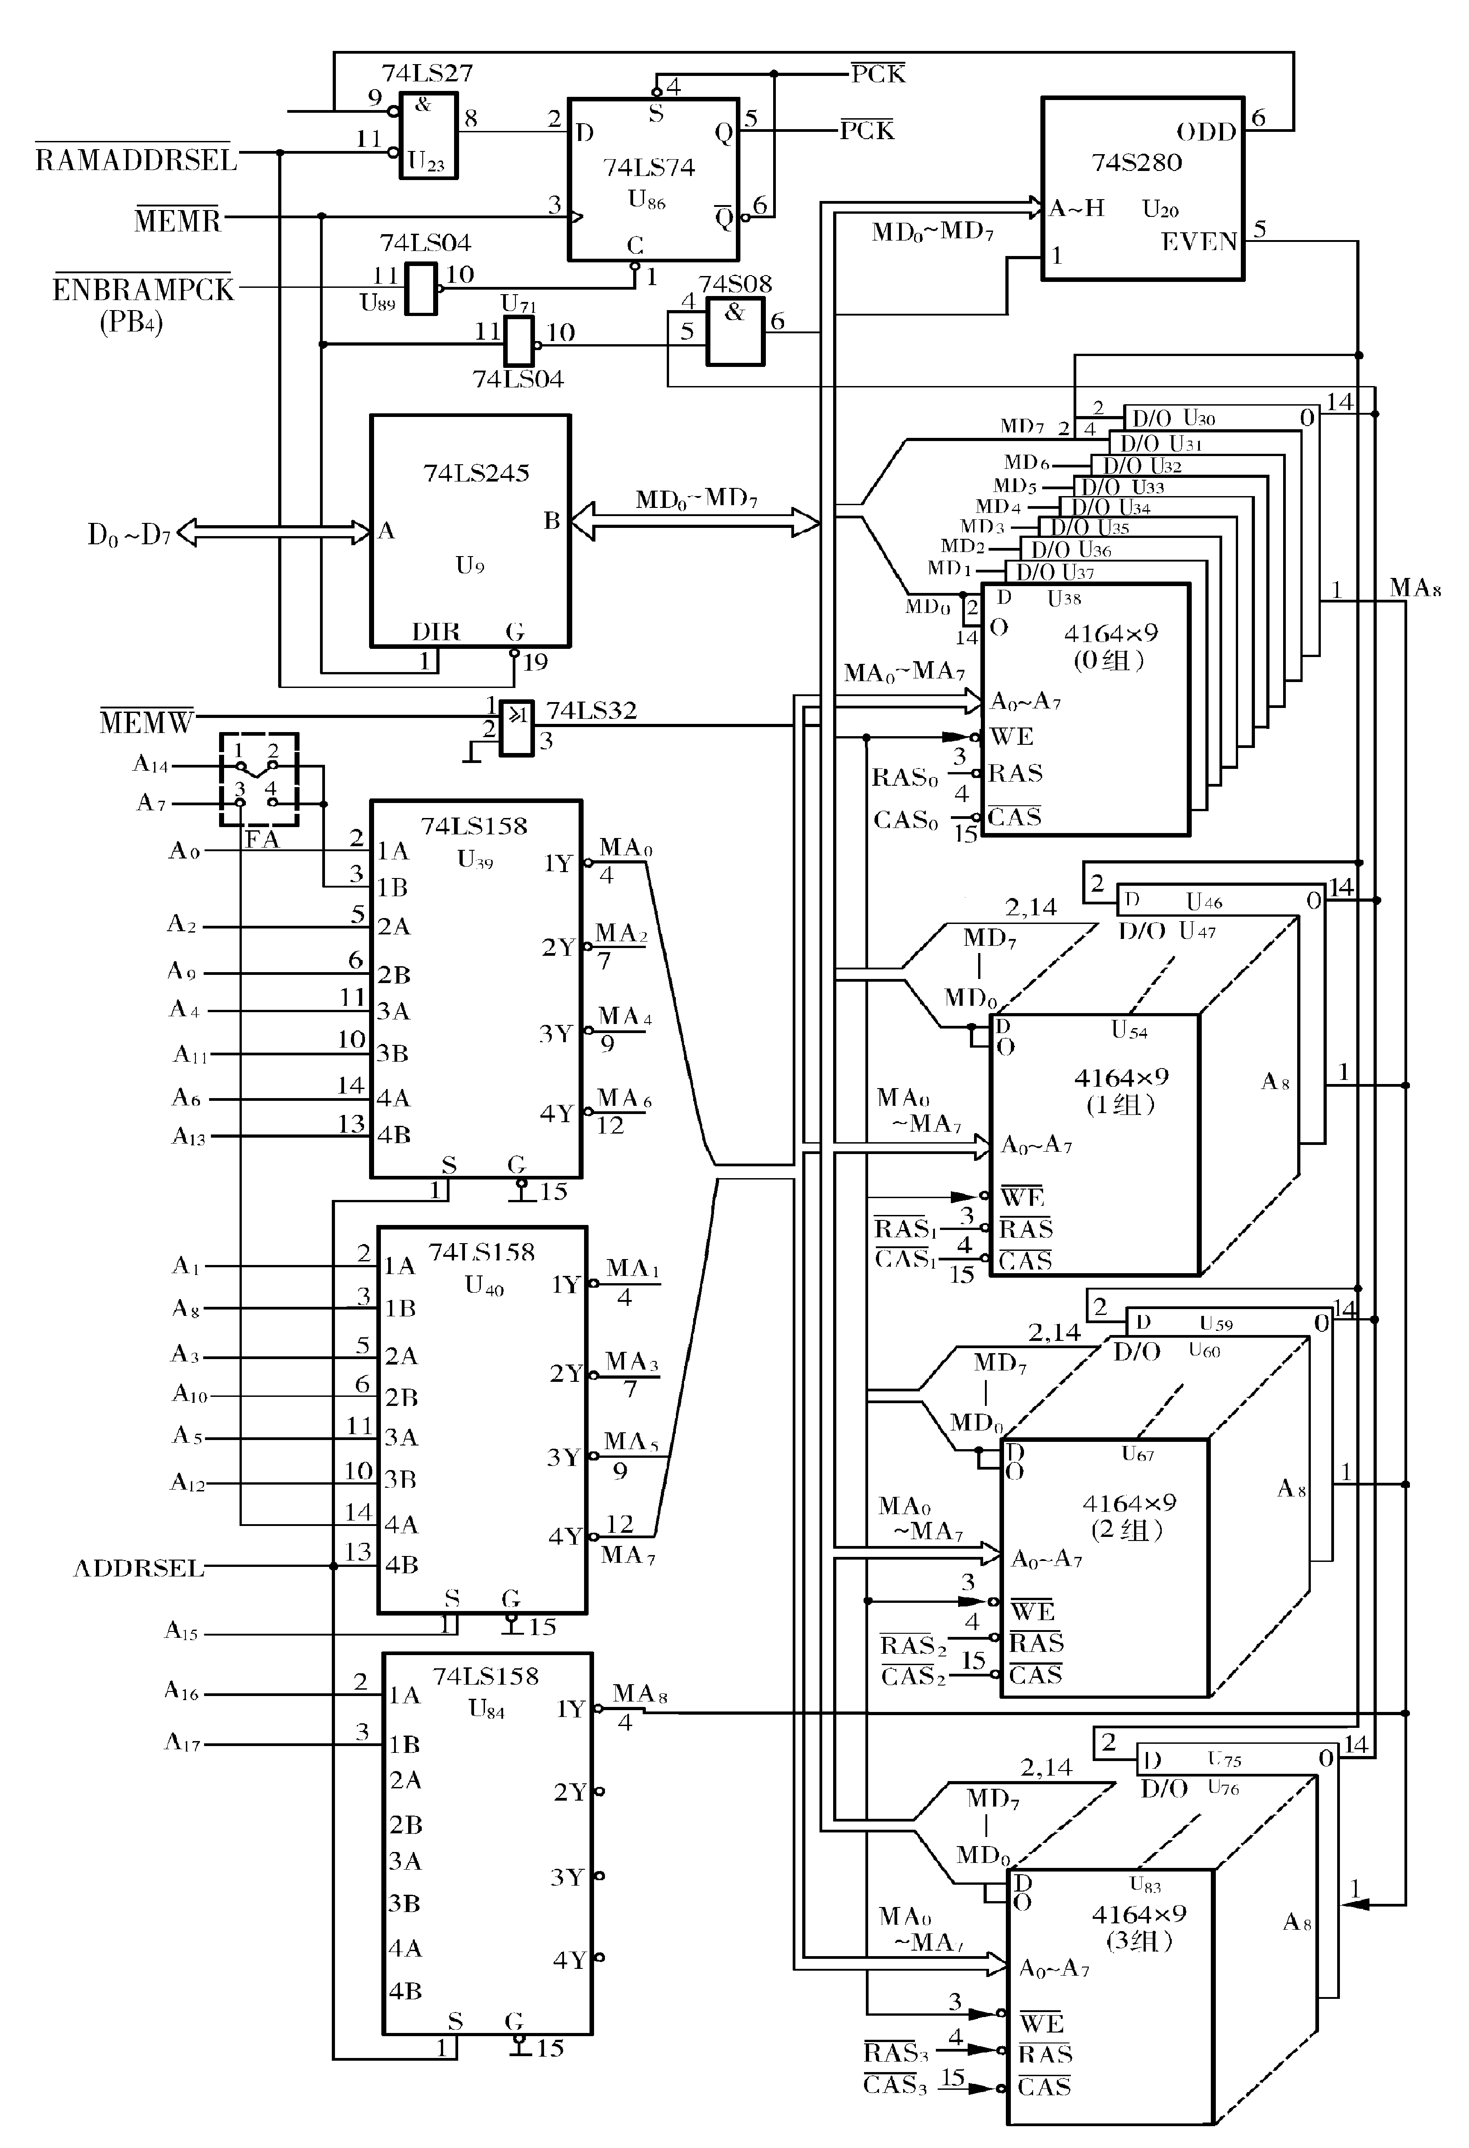
3.3.2 RAM电路
Notes:
F3.23 RAM电路

Slide 42
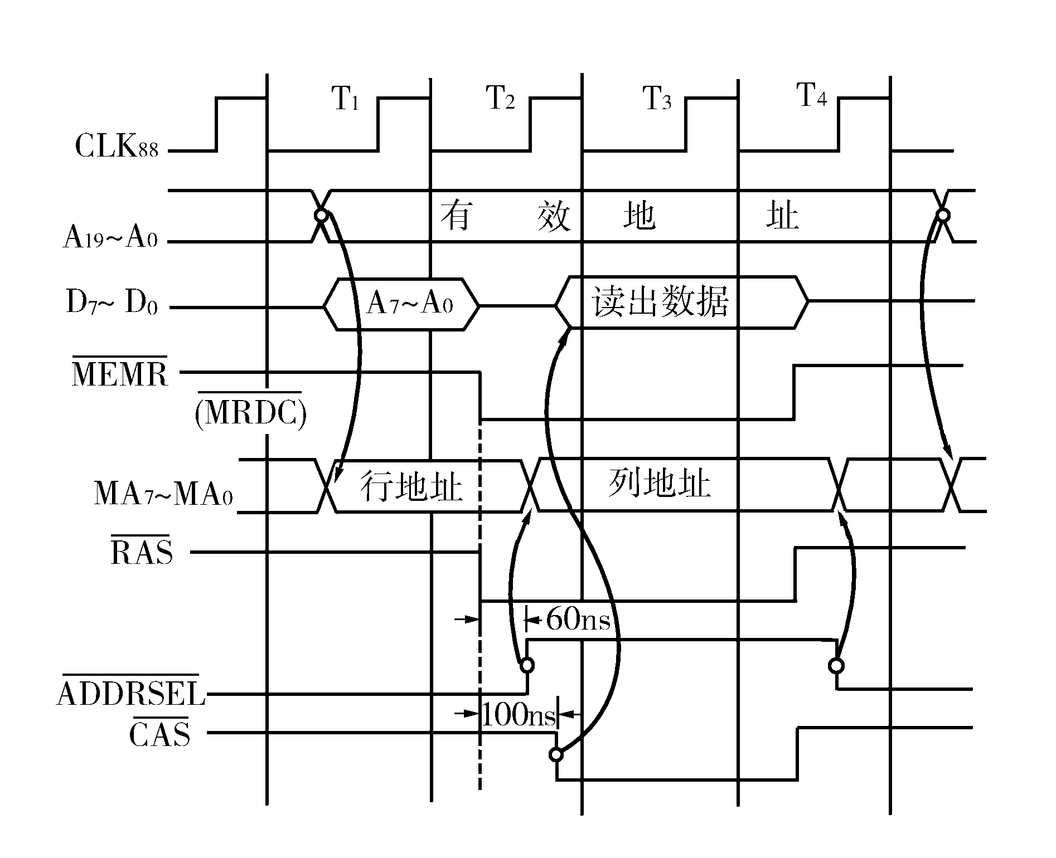
RAM读操作波形
3.3.2

Slide 43
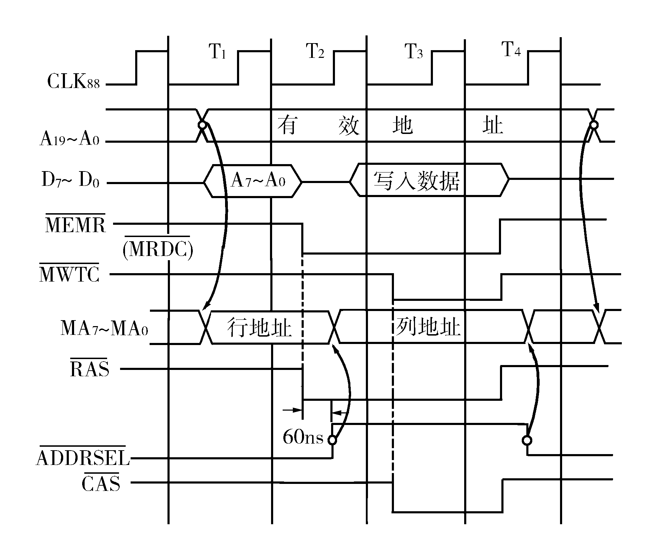
RAM写操作波形
3.3.2

Slide 44
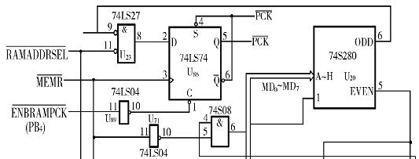
3.3.3 奇偶校验电路

Slide 45
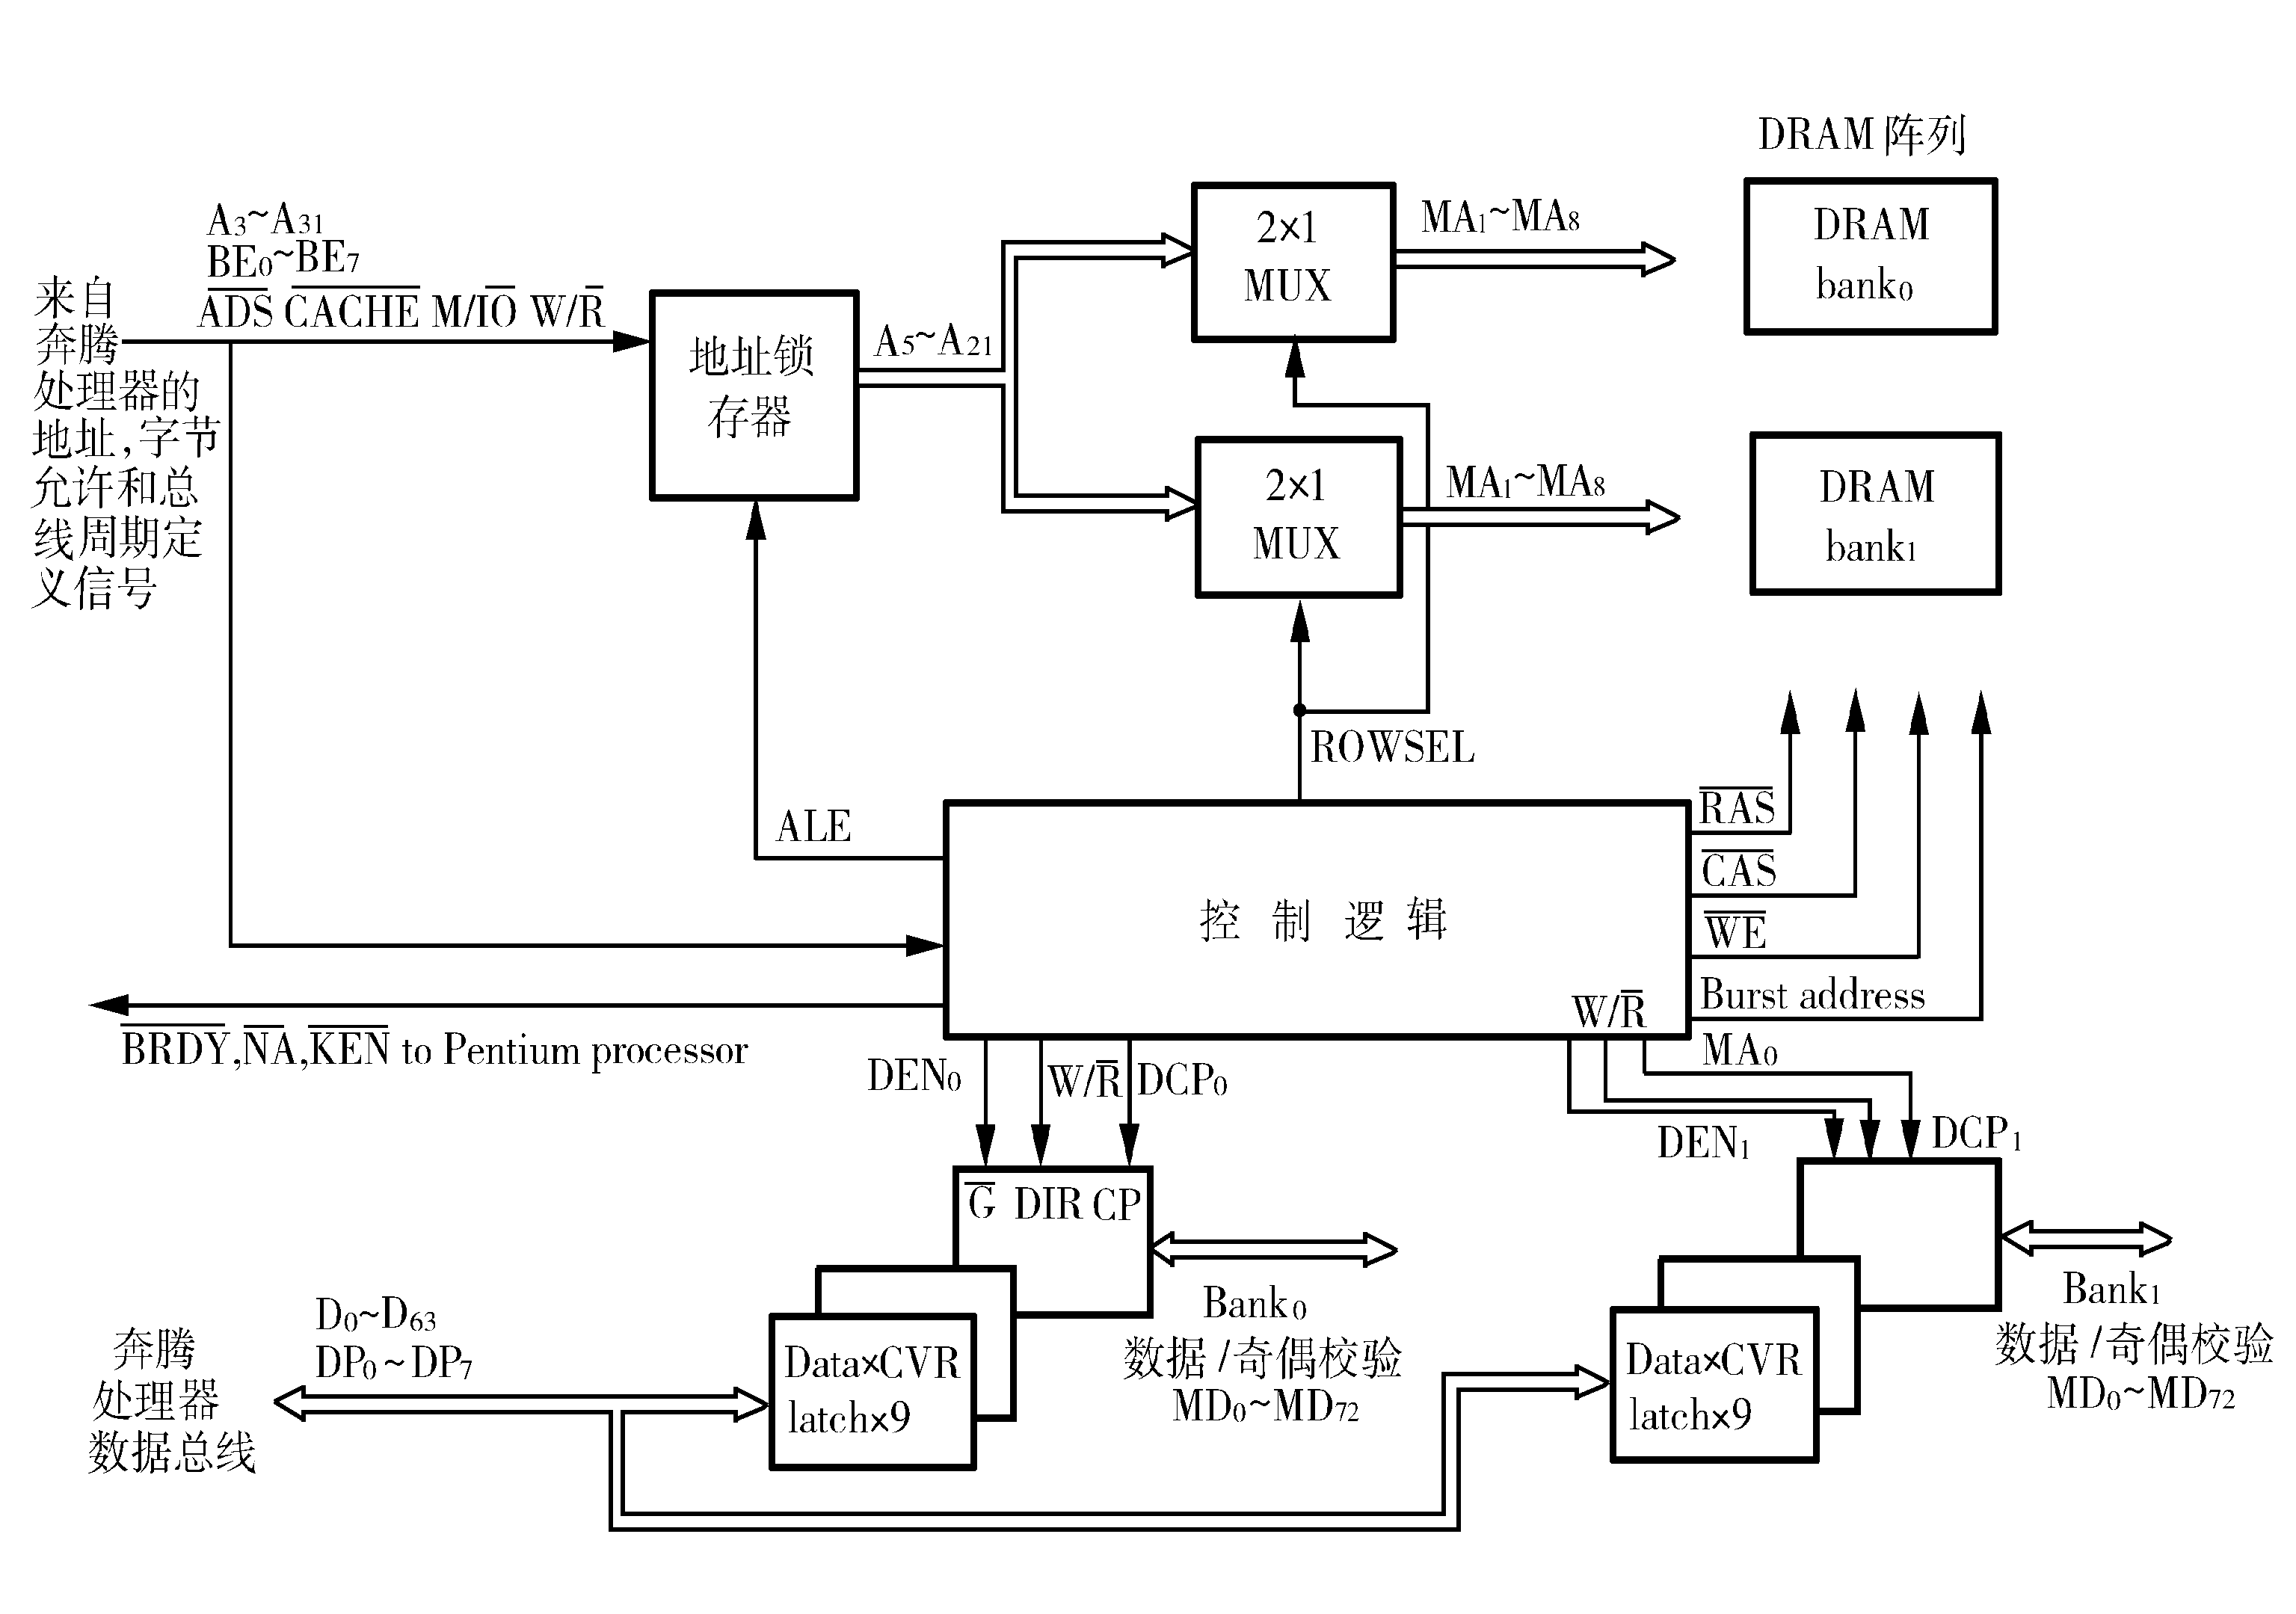
3.4 奔腾机存储器子系统

Slide 46


地址分配
3.4
A₀A₁A₂ A₃ A₄ A₅A₆A₇A₈A₉A₁₀A₁₁A₁₂ A₁₃ A₁₄A₁₅A₁₆A₁₇A₁₈A₁₉A₂₀A₂₁ A₂₂A₂₃
列地址 行地址
选2体A、B行

Slide 47
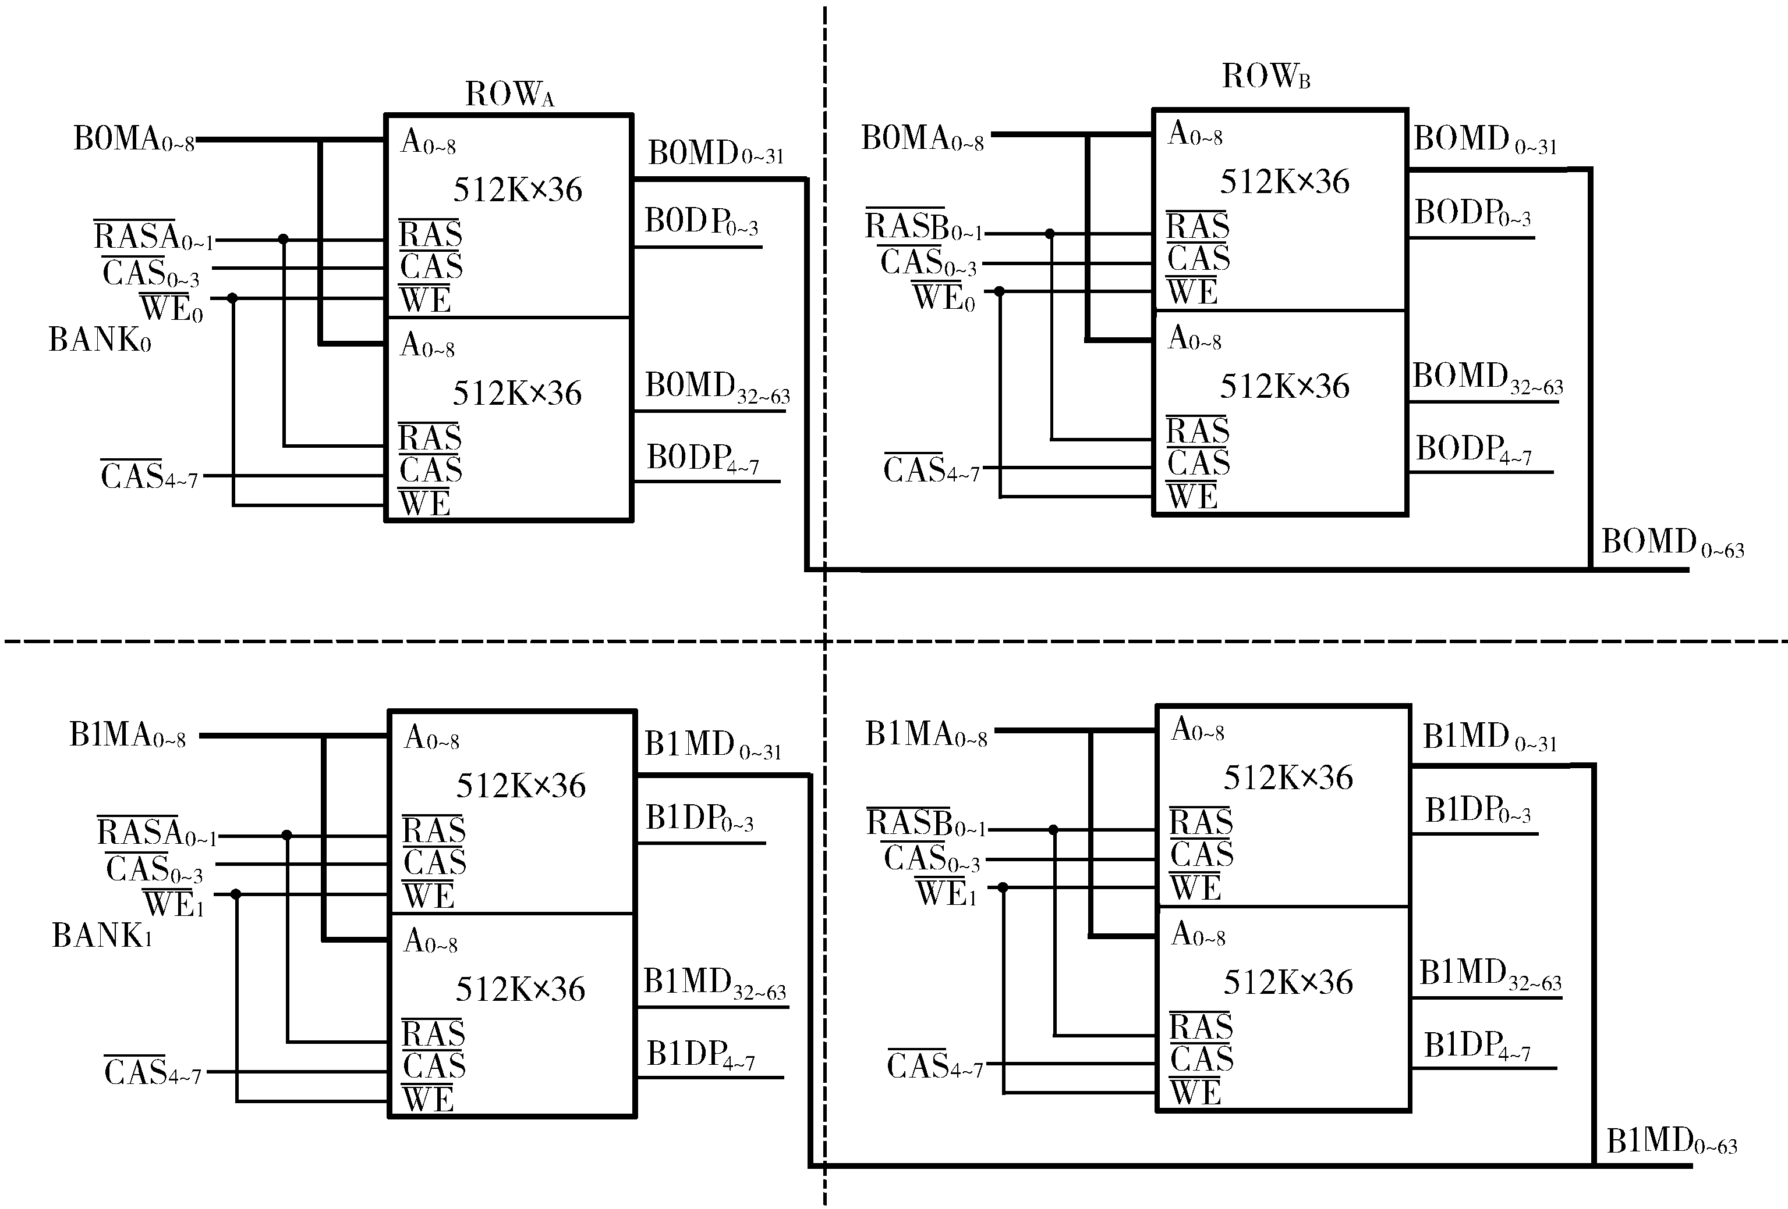
DRAM存储阵列纽成框图
3.4

Slide 48
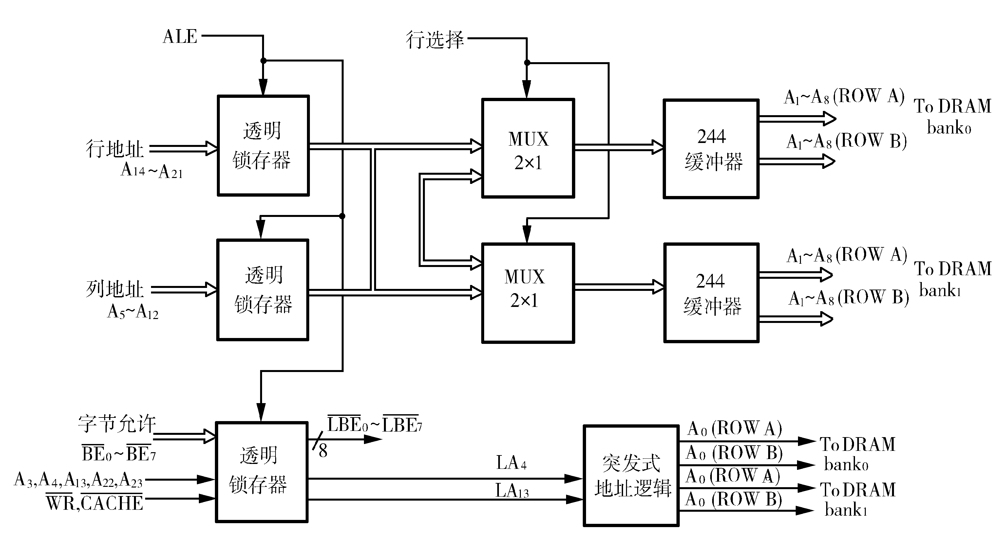
RAS/CAS地址多路转换电路
3.4

Slide 49
Thank You!

